Slide 1
Отчетный доклад Совета и Исполнительного комитета Эбалаковского сельского поселения Кайбицкого муниципального района Республики Татарстан
за 2019 год и задачи на 2020 год.

Slide 5
Исполнение бюджета;
Содержание социально-культурной сферы, водоснабжения;
Благоустройство территории населенных пунктов, улиц, дорог;
Работа по предупреждению ЧС;
Развитие местного самоуправления;
Взаимодействие с предприятиями и организациями всех форм собственности;
Решение других вопросов местного значения;
Основные направления

Slide 6
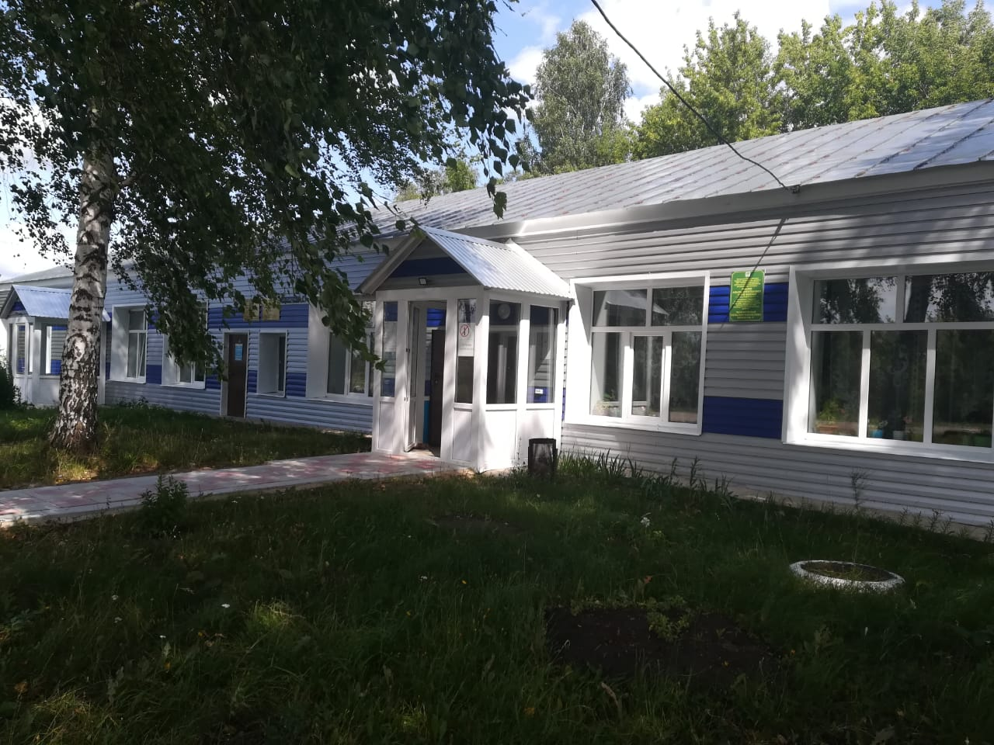
-капитальный ремонт здания Исполнительного комитета Эбалаковского сельского поселения.

Slide 7
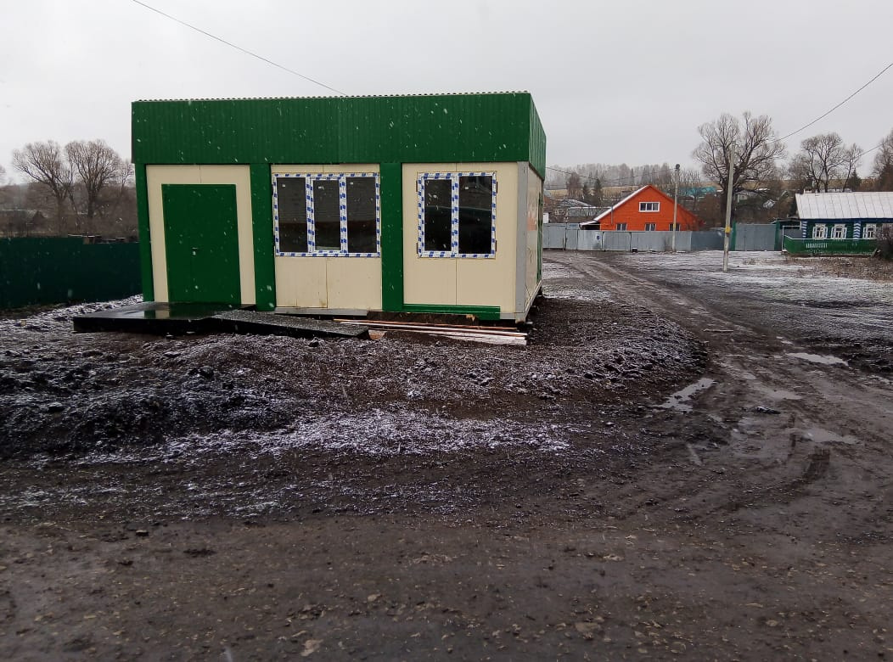
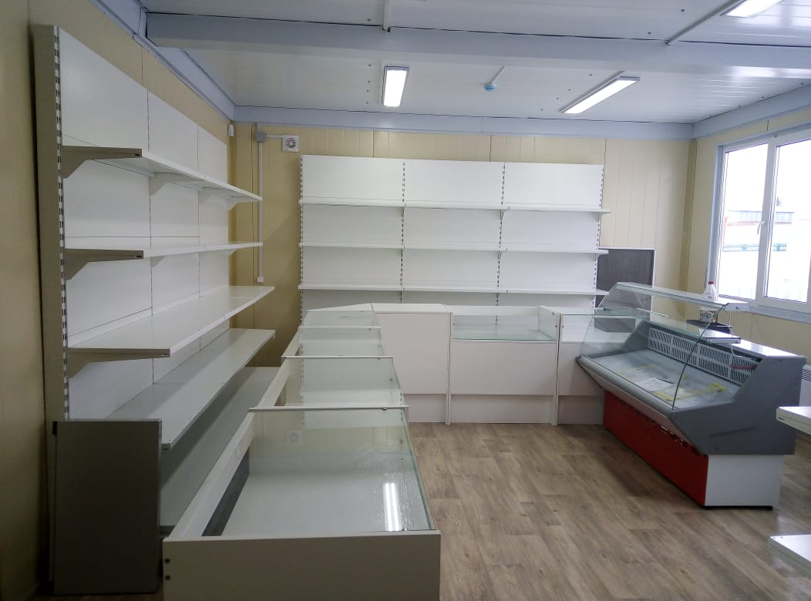
В стадии завершения блочно-модульный пункт в селе Малые Кайбицы

Slide 8
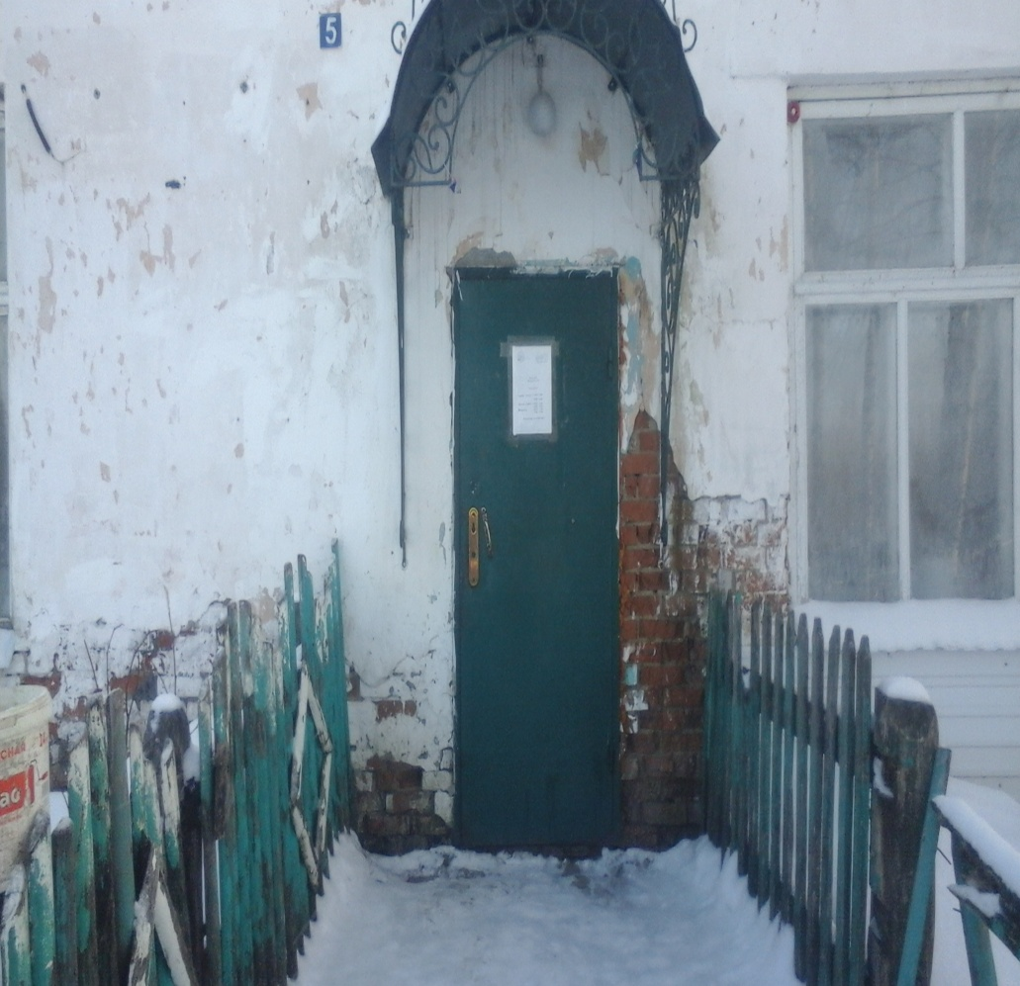
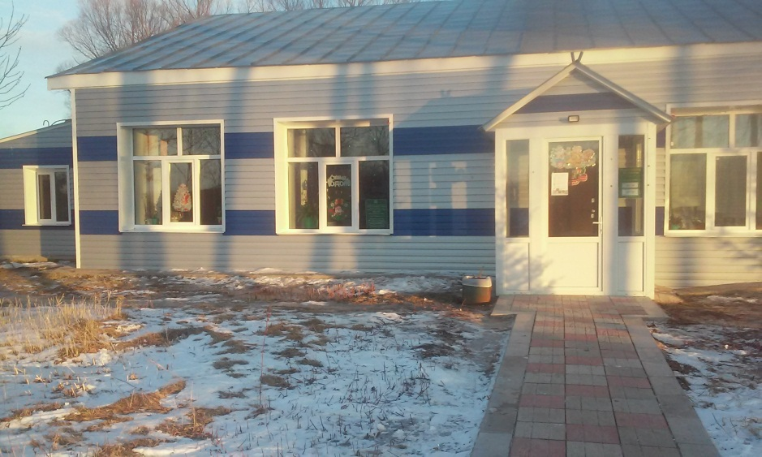
капитальный ремонт СДК в селе Эбалаково

Slide 9
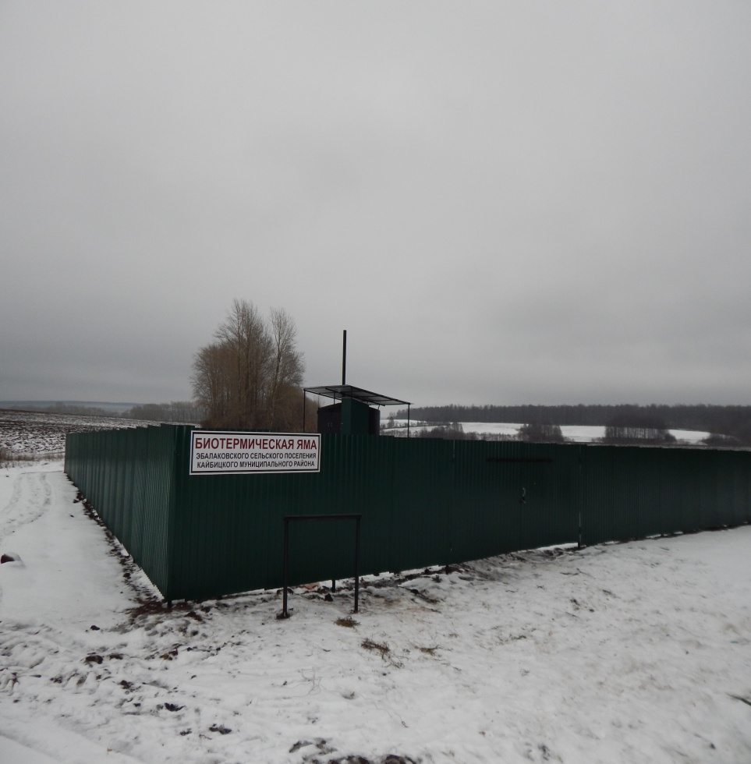
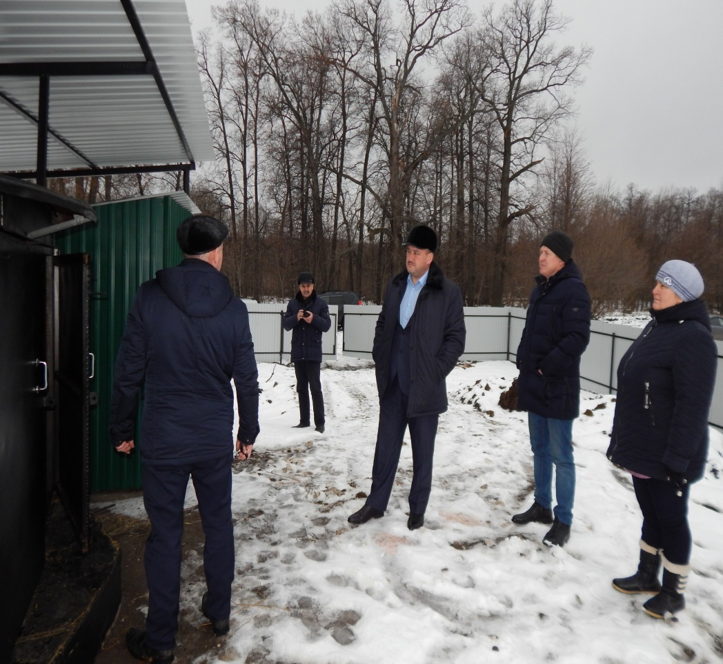
ремонт биотермической ямы в селе Берлибаш

Slide 10
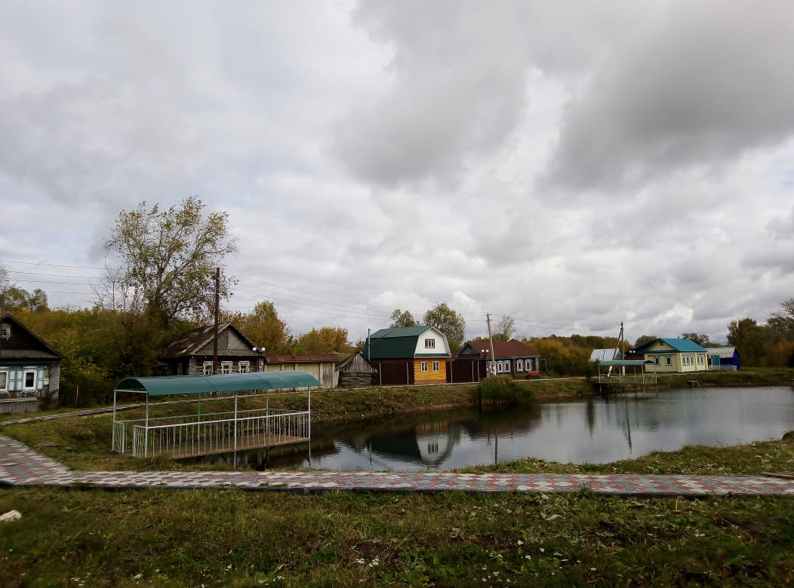
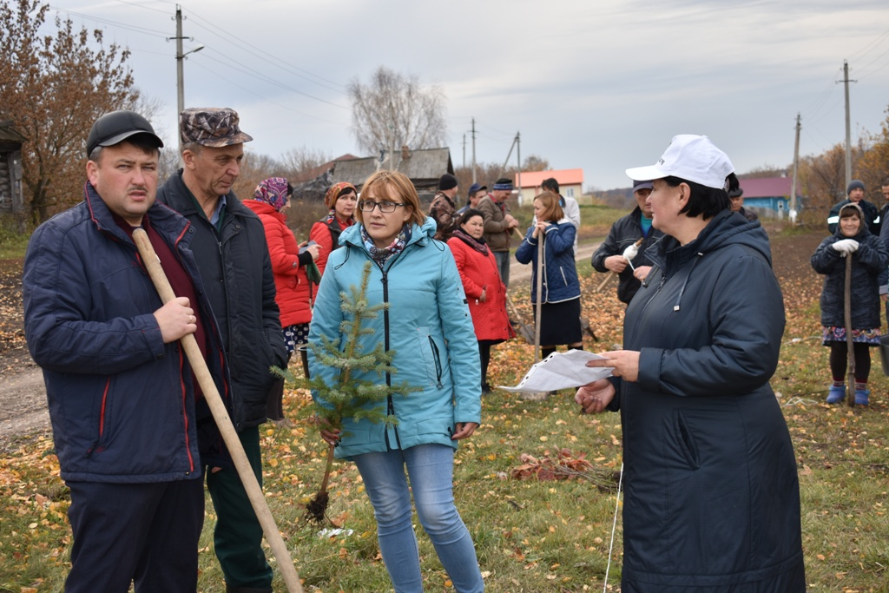
В Берлибашах заложили аллею и благоустроили озеро

Slide 11
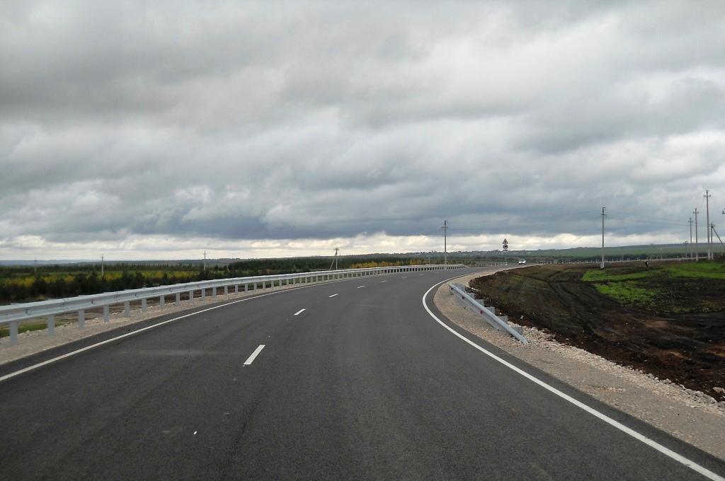
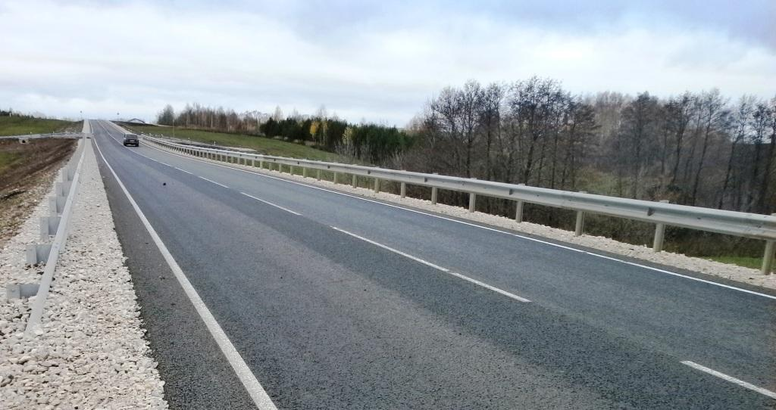
Ремонт автодороги «Уланово-Каратун»-Большие Кайбицы

Slide 12
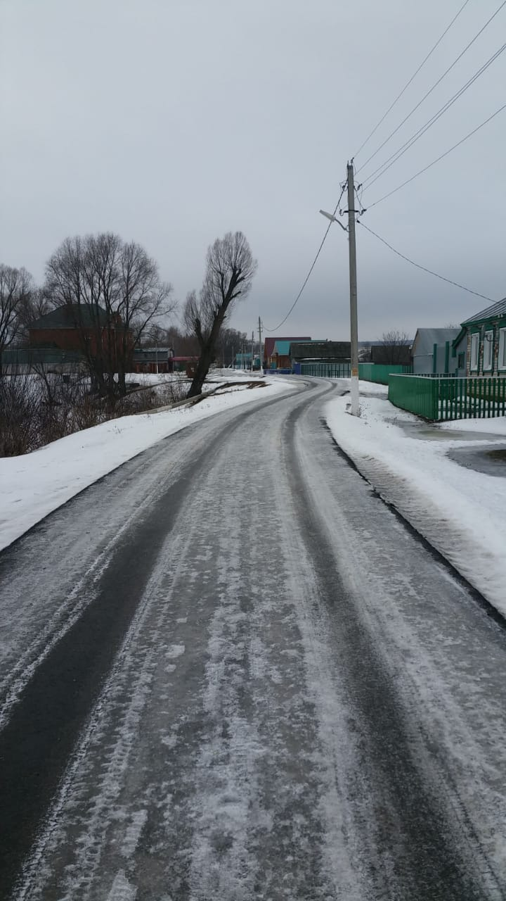
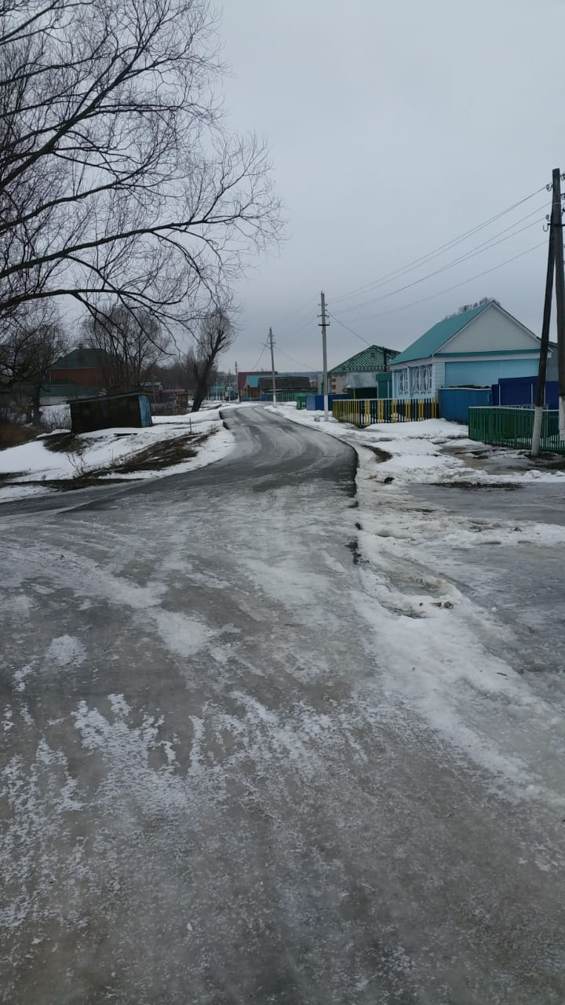
Укладка асфальтобетонного покрытия по ул. Ягодная в селе Берлибаш

Slide 13
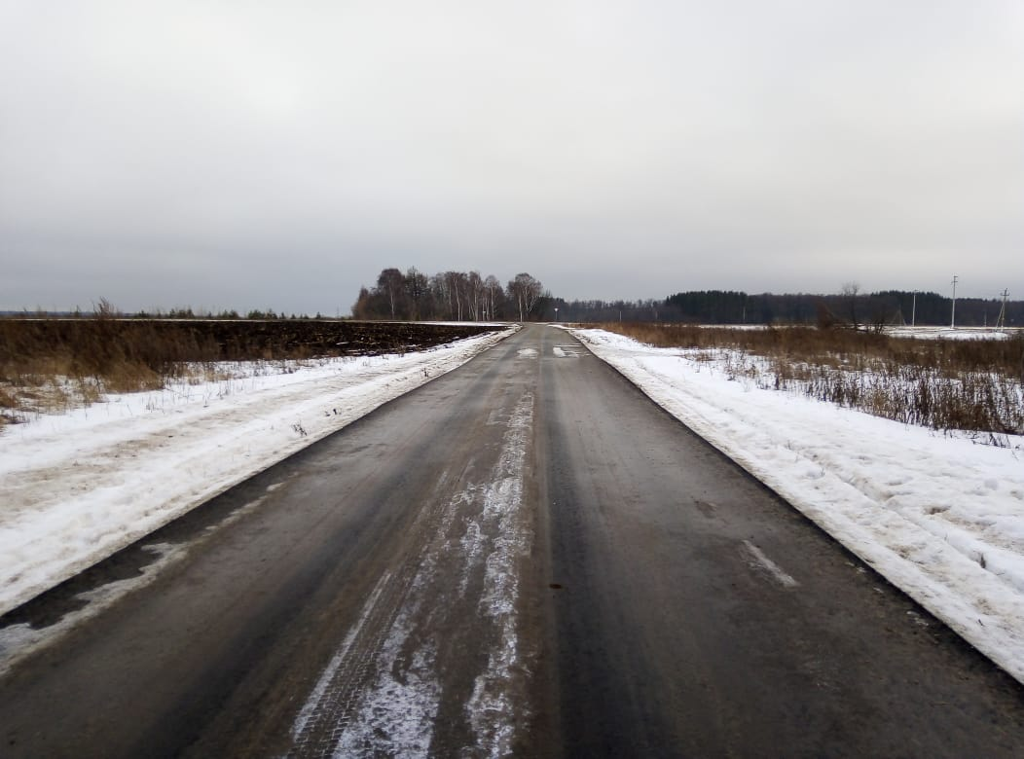
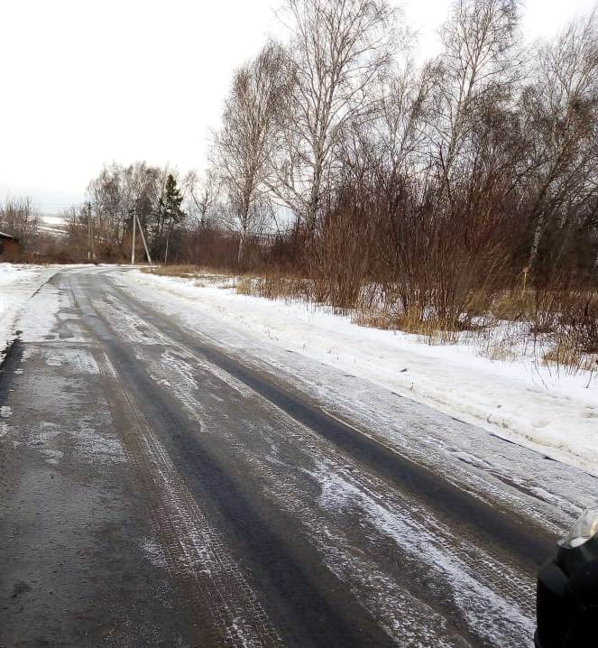
Укладка асфальтобетонного покрытия по ул. Школьная в селе Берлибаш

Slide 14
Ремонт клуба дер. Мурза Берлибаш.
Приобретение проектора и экрана для Берлибашского МФЦ.
Решение кадрового вопроса в Малокайбицком клубе.

Slide 15
Исполнение бюджета за 2019 год

Slide 16
Исполнение земельного налога

Slide 17
Исполнение налога на имущество

Slide 19
Исполнение аренды имущества

Slide 20
Исполнение 100 %

Slide 21
Доходы от оказания платных услуг

Slide 25
Доходы
Notes:
Исполнено 99 %

Slide 26
Расходы

Slide 27
БЮДЖЕТ НА 2020 ГОД
 | План
Земельный налог | 270 тыс.руб.
Имущественный налог | 60 тыс. руб.
Единый сельхоз налог | 2 тыс.900 руб.
Подоходный налог | 57 тыс.600 руб.
Аренда имущества | 3 тыс. 500руб.
Безвозмездные поступления | 1мл.444 тыс. 200 руб.
Доходы | 1мл. 838 тыс.200руб
Расходы | 1мл. 838 тыс.200руб

Slide 29
Фамилия имя отчество | Земельный налог | Налог на имущество | Транспортный налог
АГАФОНОВА ТАМАРА ФЕДОРОВНА | 1113
Адиятуллин Расих Газизуллович | 1400 | 7369
Казаков Игорь Ханифович | 1826 |  | 833
КАНЦЕВ ВЛАДИМИР НИКОЛАЕВИЧ | 1537 |  | 1490
КАПРАЛОВА ПЕЛАГЕЯ ТЕРЕНТЬЕВНА | 1786
МУГАЛЛИМОВА АЛЬБИНА МУЗИПОВНА |  |  | 22505,33
МУХАМУТДИНОВА ИРИНА НИКОЛАЕВНА | 1637
НИЗАМИЕВ РАМИС САЛИМГАРАЕВИЧ | 3735,28
САЛАВАТОВ ДИЛЮС МУНИРОВИЧ |  |  | 2552
УГОЛЬЦОВА АНАСТАСИЯ ВАСИЛЬЕВНА | 1027
Фахреева Гульфия Мингарифовна | 1712
ШИМШИНА ЕВДОКИЯ ЗАХАРОВНА | 3244,92
Итого: | 19018,2 | 7369 | 27380,33

Slide 30
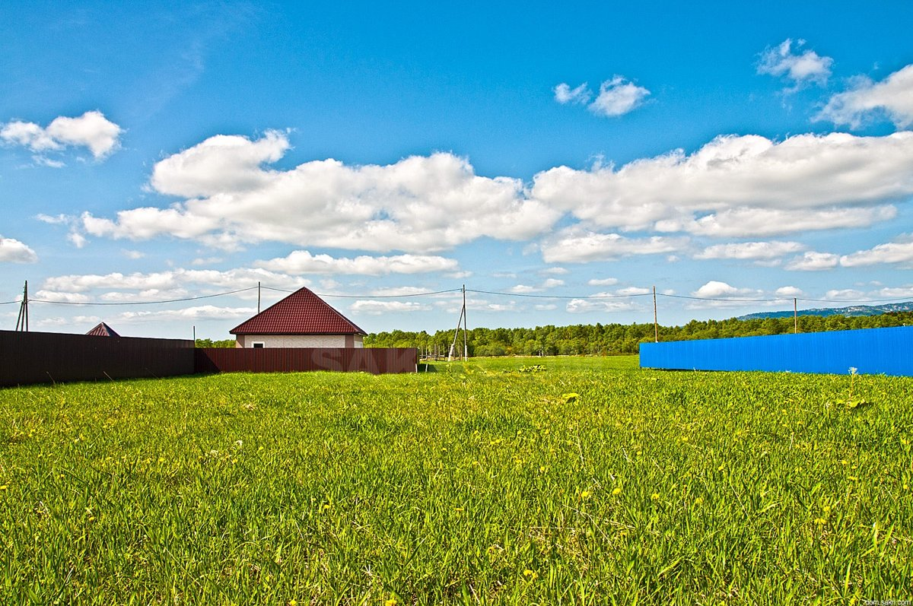

Slide 31
Сельское хозяйство

Slide 35
Начинающий фермер- деревня Мурза Берлибаш
гражданка Салахутдинова Гульшат Мингалиевна

Slide 37
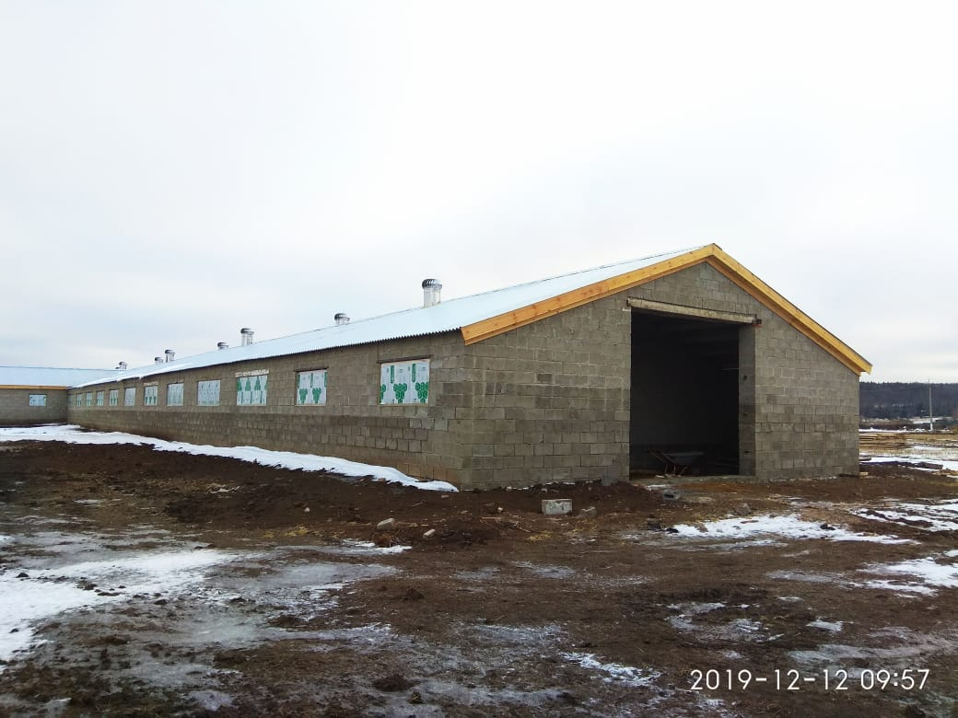

Slide 38
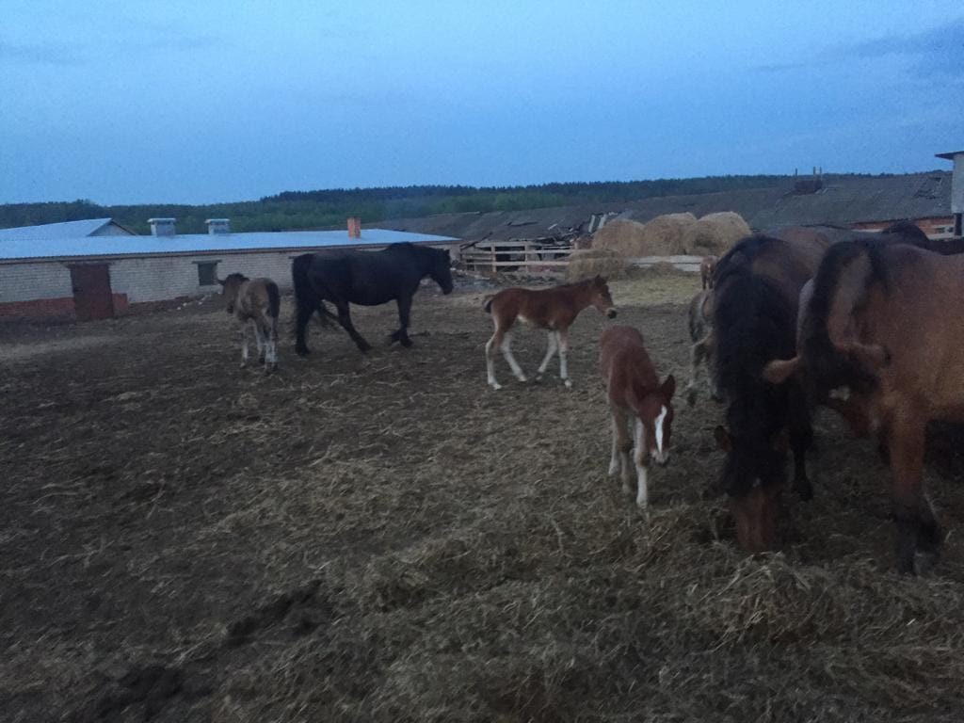

Slide 39
Личное подсобное хозяйство село Малые Кайбицы
Зиннуров Рашит Касымович

Slide 41
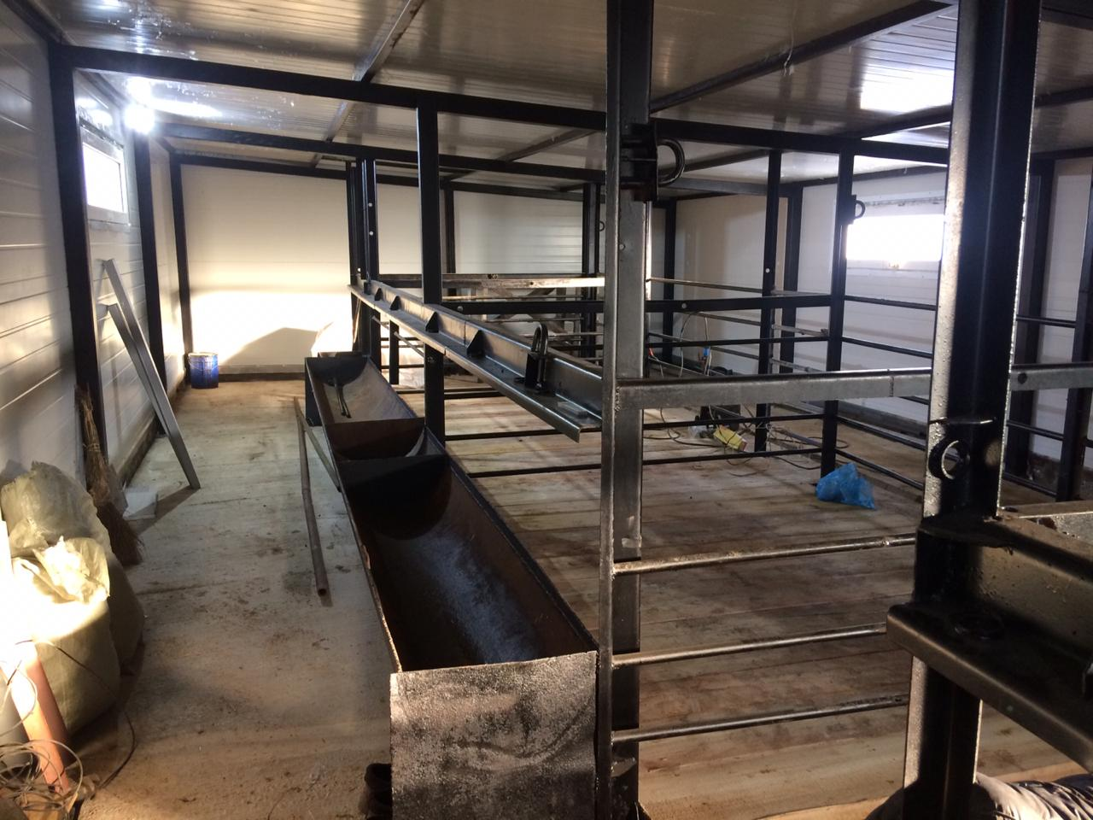

Slide 42
Сельскохозяйственный потребительский кооператив

Slide 43
Начинающий сельскохозяйственный потребительский кооператив

Slide 44
Выделенные субсидии ЛПХ в 2019 году
74 дворов на 86 головы коров – 253 000 рублей;
11 дворов на 18 головы коз – 9 000 рублей;
5 гражданина на покупку молодняка птицы- 25 570 рублей;
за ветеринарные мероприятия – 25800 рублей;
Всего:287 тысяч 570 рублей

Slide 45
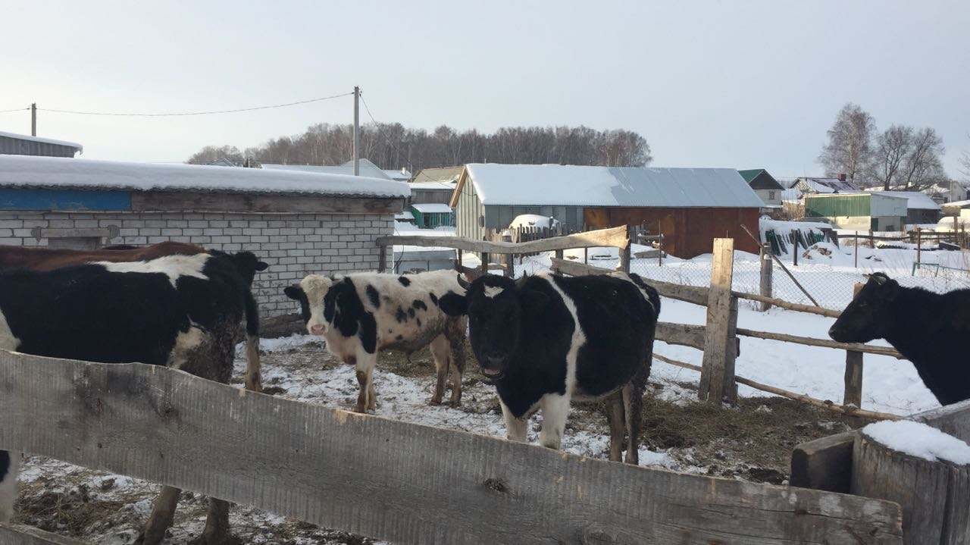

Slide 46
Наименование села | Коровы |  | Овцы, козы |  | Лошади Всех пород |  | Птицы |  | Пчелосемьи
 | 2018 | 2019 | 2018 | 2019 | 2018 | 2019 | 2018 | 2019 | 2018 | 2019
Эбалаково | 26 | 20 | 19 | 8 | 8 | 9 | 244 | 244 | 16 | 26
Берлибаш | 19 | 16 | 78 | 61 | 6 | 3 | 450 | 378 | 49 | 43
Мурза Берлибаш | 14 | 13 | 22 | 15 | 0 | 0 | 274 | 254 | 54 | 97
Малые Кайбицы | 39 | 27 | 88 | 91 | 17 | 13 | 623 | 751 | 11 | 14
ИТОГО | 98 | 76 | 207 | 175 | 31 | 25 | 1591 | 1627 | 130 | 180

Slide 47
Сбор молока у населения
осуществляет
Рафаэль Щукин

Slide 48
ЗАНЯТОСТЬ НАСЕЛЕНИЯ
Бюджетные организации | 135
Сельское хозяйство | 43
Не работающие трудоспособные | 6
Работающие за пределами района | 145
Студенты | 36
Школьники | 96
Дети дошкольного возраста | 61

Slide 49
На территории сельского поселения находятся
4 здания СДК
3 библиотеки
1 детский сад
1 основная школа
1 начальная школа
4 ФАПа
2 памятника павшим воинам
7 кладбищ
4 водонапорные башни
4 скважины

Slide 50
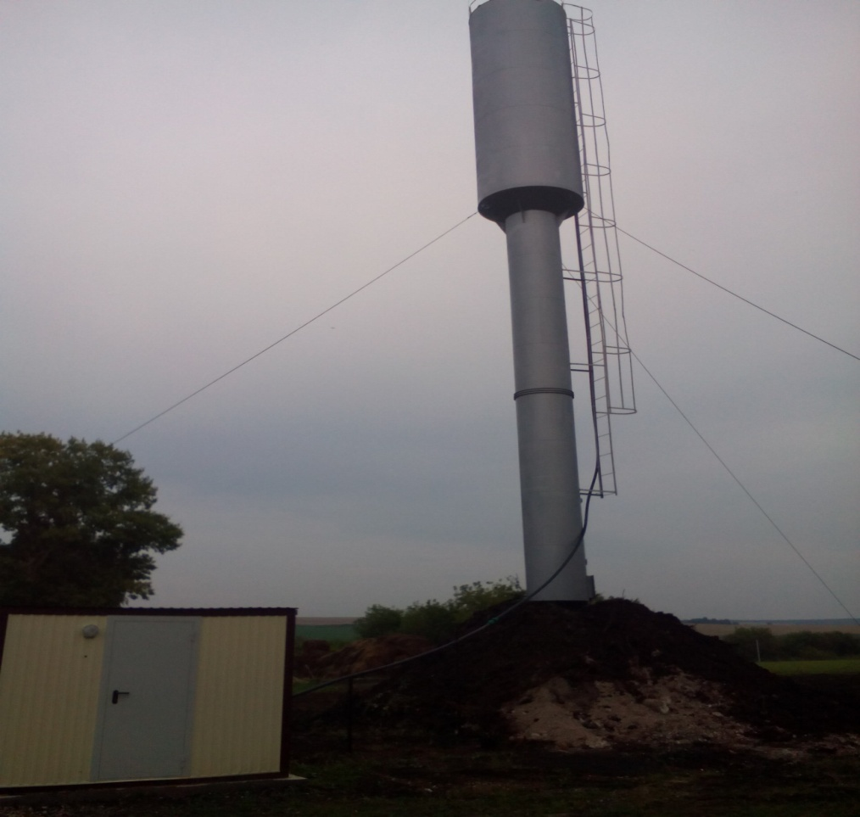
Водоснабжение

Slide 51
Собрано за 2019 год и сдано 357 тысяч 791 рублей,70 копеек
Собрано за использование воды | 357791,70
За электроэнергию водокачки | 310388,95
Водный налог | 1856,00
Зарплата за закачку воды | 36662,40
за датчик давления ДДМ-03-600 ДИ для ВДНБ в деревне Мурза Берлибаш | 3660,00

Slide 52
РЕФЕРЕНДУМ ЗА 5 ЛЕТ
2014 год
2015 год
2016 год
2017 год
2018 год

Slide 53
Собрано | Средства самообложения граждан | Средства бюджета Республики Татарстан | Всего
2014 год | 89100 | 356400 | 445500

Slide 54
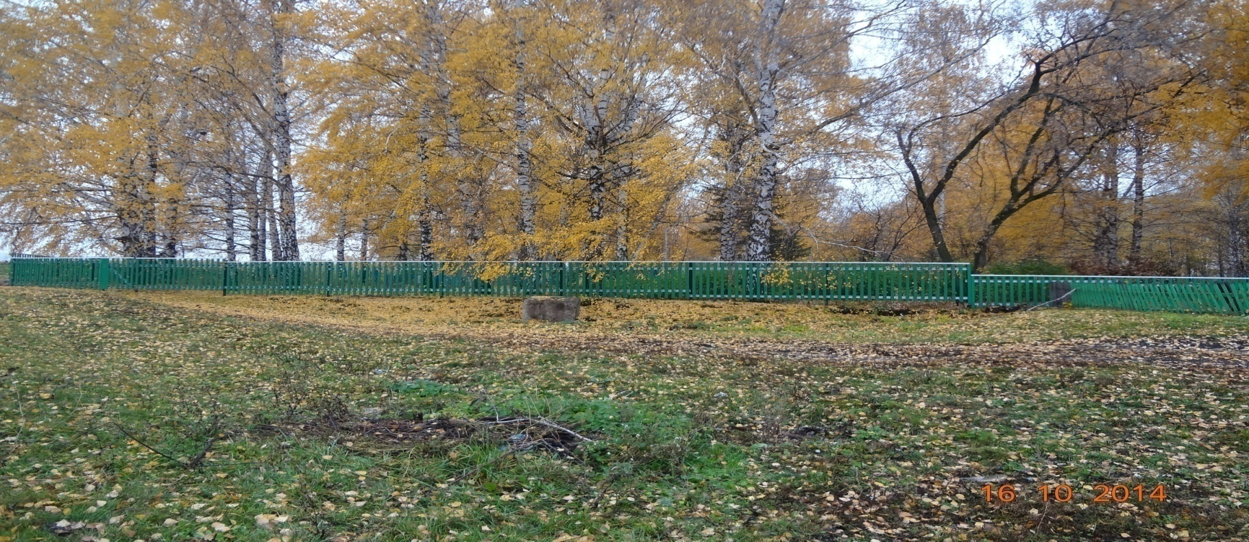
Село Малые Кайбицы
Ограждение Мало Кайбицкого кладбища

Slide 55
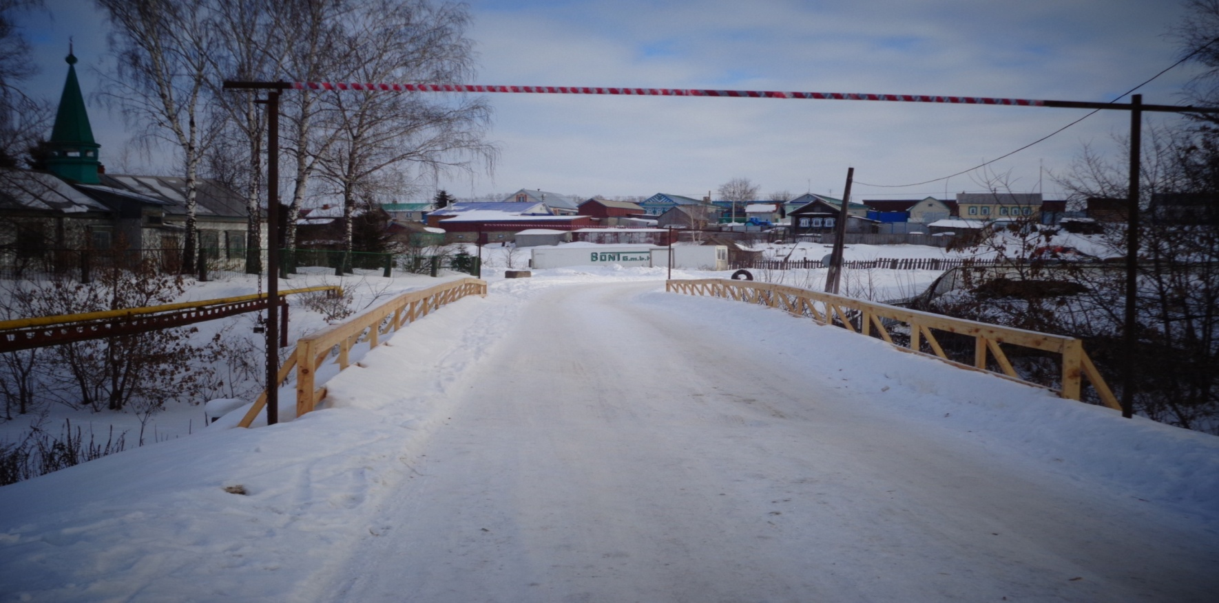
Строительство моста с.Малые Кайбицы

Slide 56
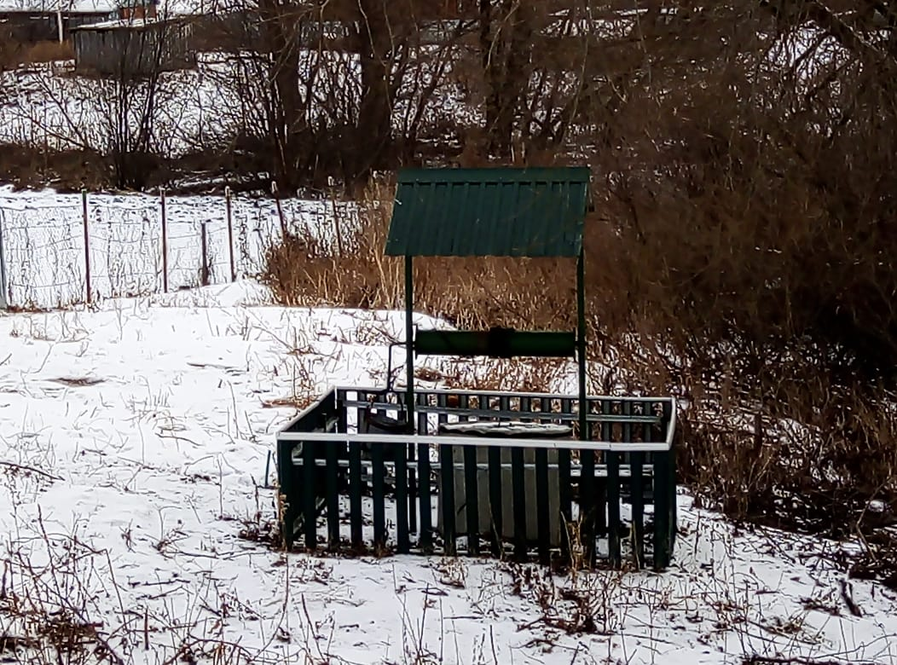
Установка ЖБИ колец в колодец в н.п Малые Кайбицы по ул.Центральная

Slide 57
Собрано | Средства самообложения граждан | Средства бюджета Республики Татарстан | Всего
2015 год | 173000 | 692000 | 865000

Slide 58
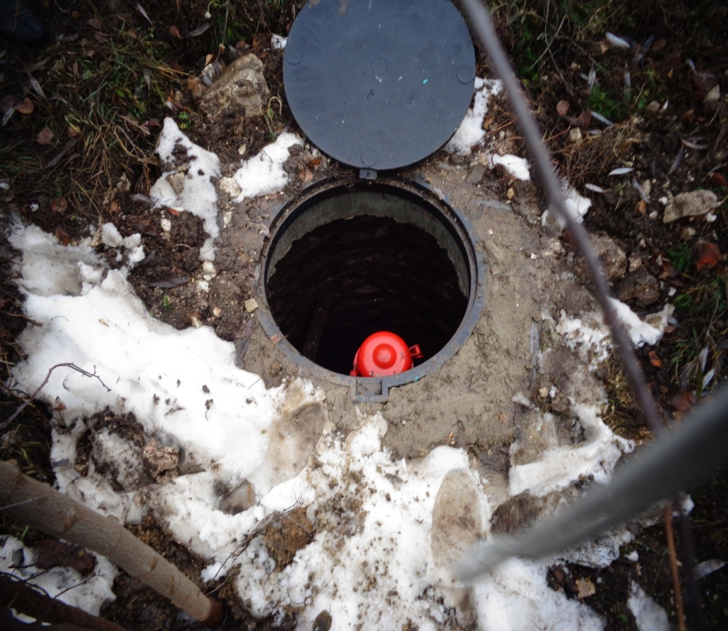
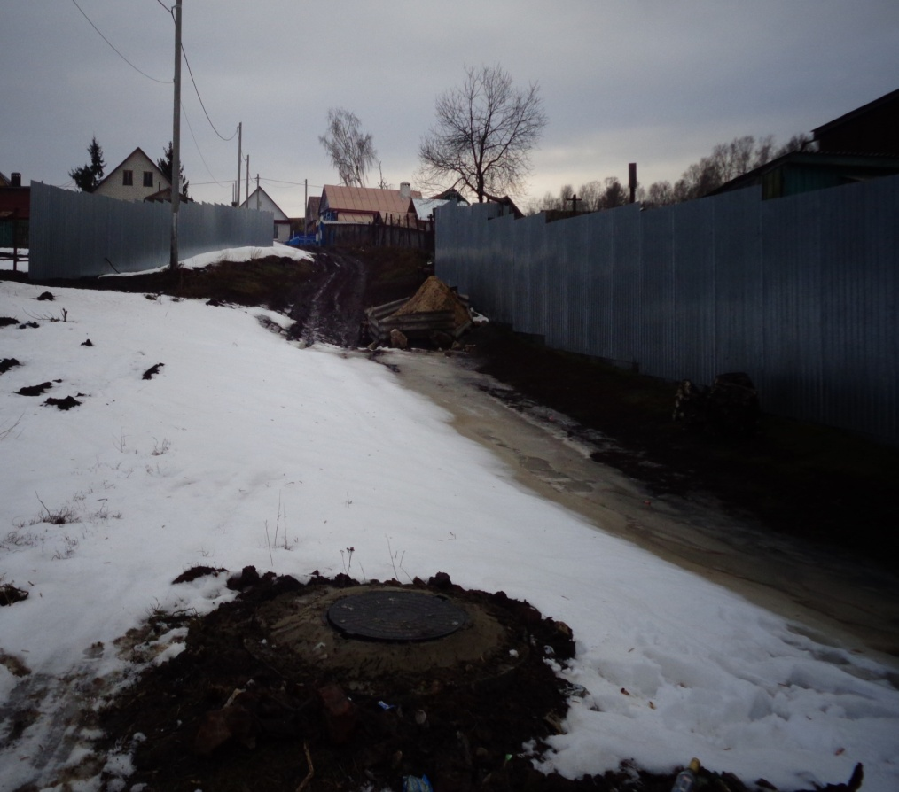
Установлены пожарные гидранты по улице Центральная в количестве 2 шт

Slide 59
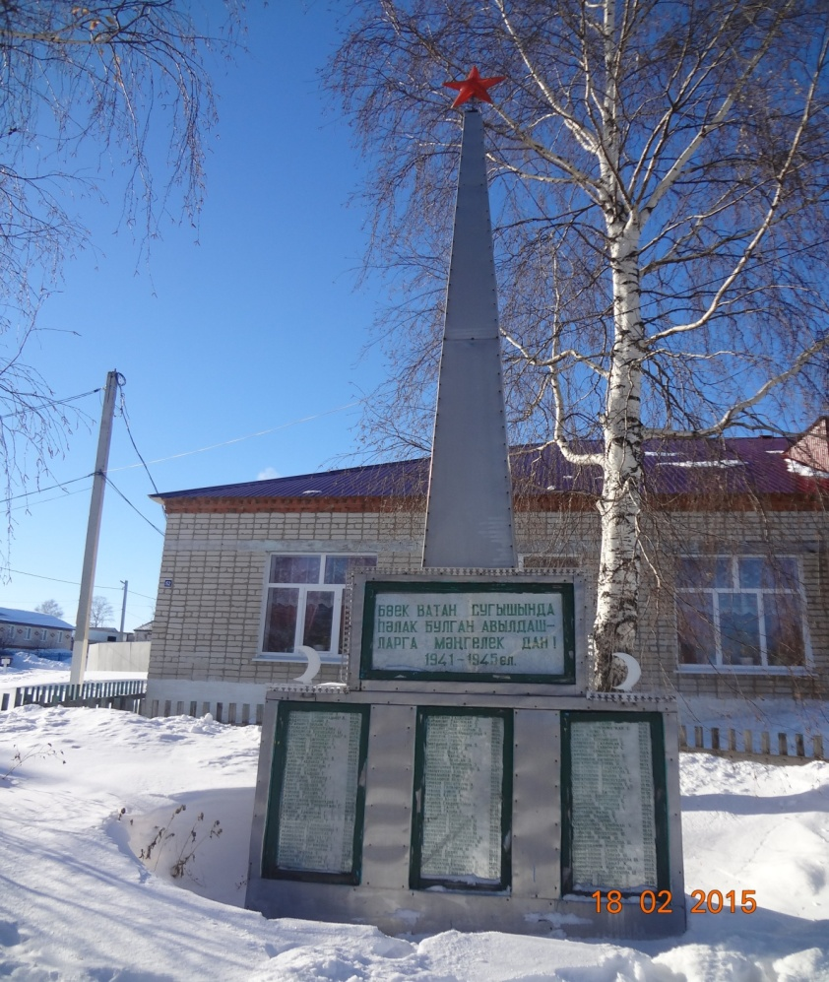
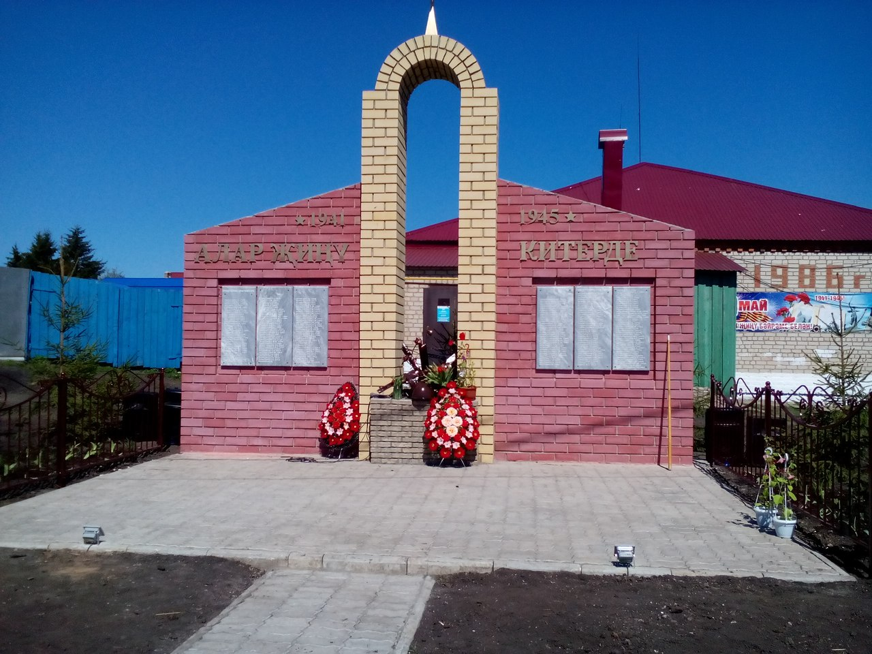
Построен памятник для участников ВОВ

Slide 60
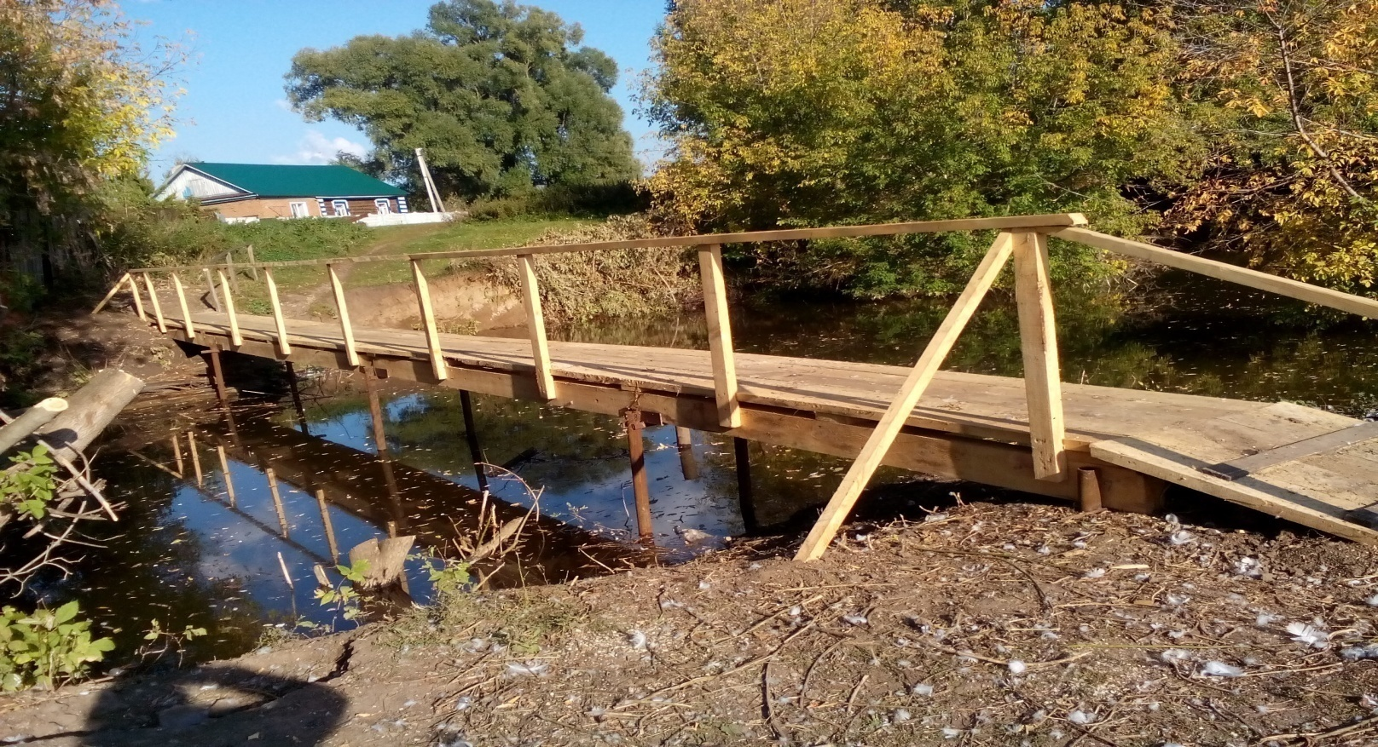
Отремонтирован пешеходный мост соединяющий ул.Озерная с Центральной

Slide 61
Ремонт водопровода с приобретением необходимых материалов.
Замена глубинного насоса

Slide 62
Собрано | Средства самообложения граждан | Средства бюджета Республики Татарстан | Всего
2016 год | 171500 | 686000 | 857500

Slide 63
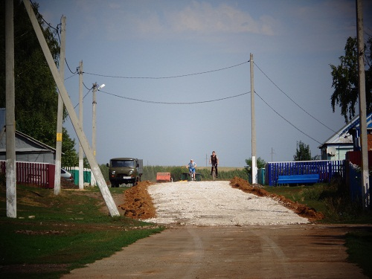
Устройство щебеночного покрытия ул.Галии Кайбицкой 180 м

Slide 64
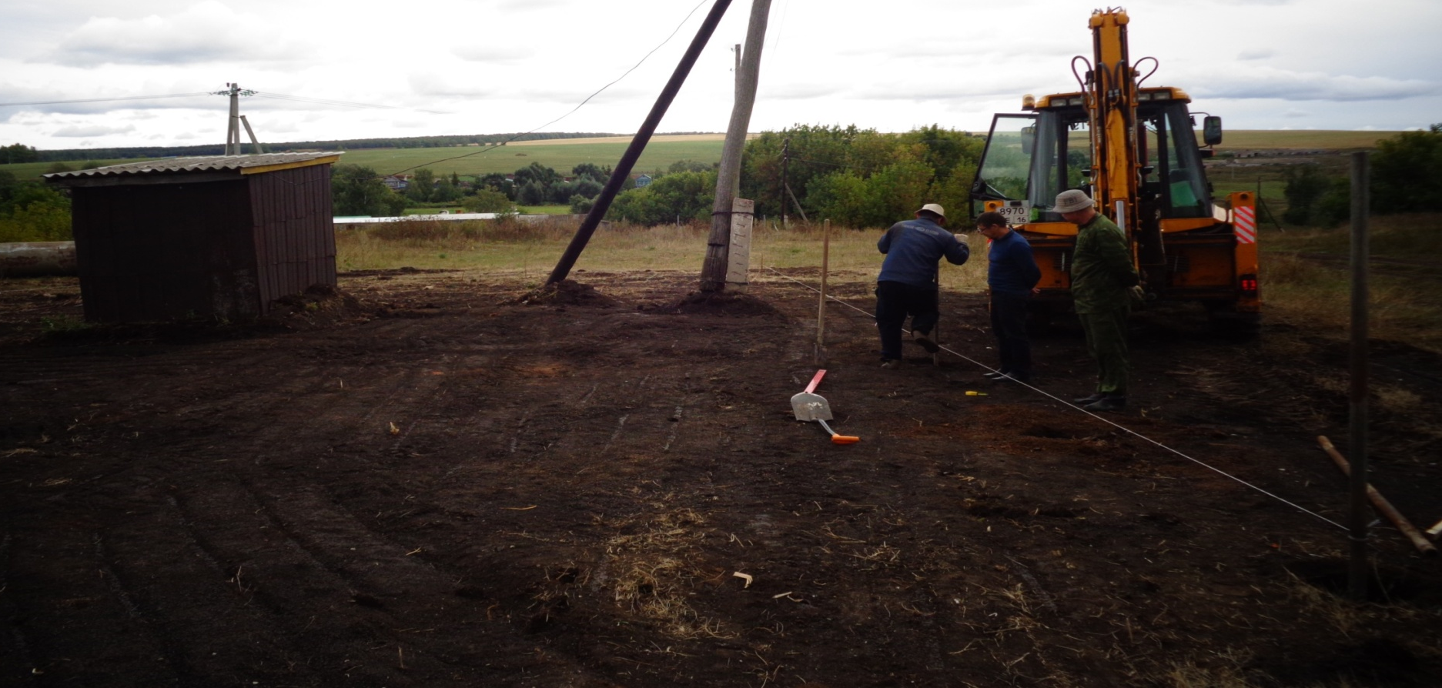
Ремонт и ограждение водонапорной башни

Slide 65
Собрано | Средства самообложения граждан | Средства бюджета Республики Татарстан | Всего
2017 год | 174500 | 698000 | 872500

Slide 66
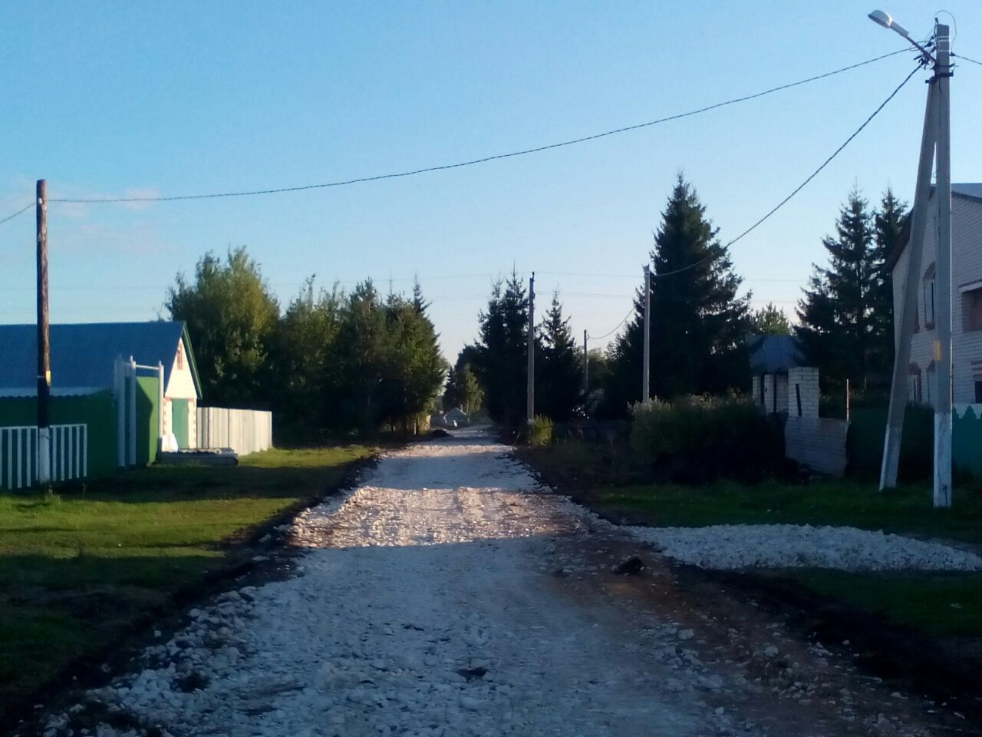
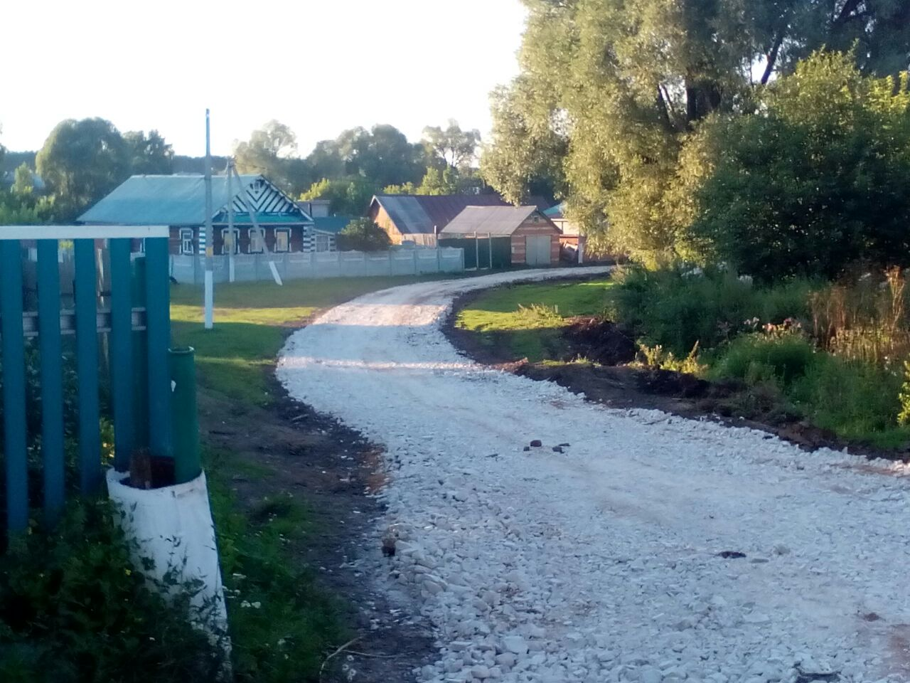
Устройство щебеночного покрытия ул. Озерная 330 метр

Slide 67
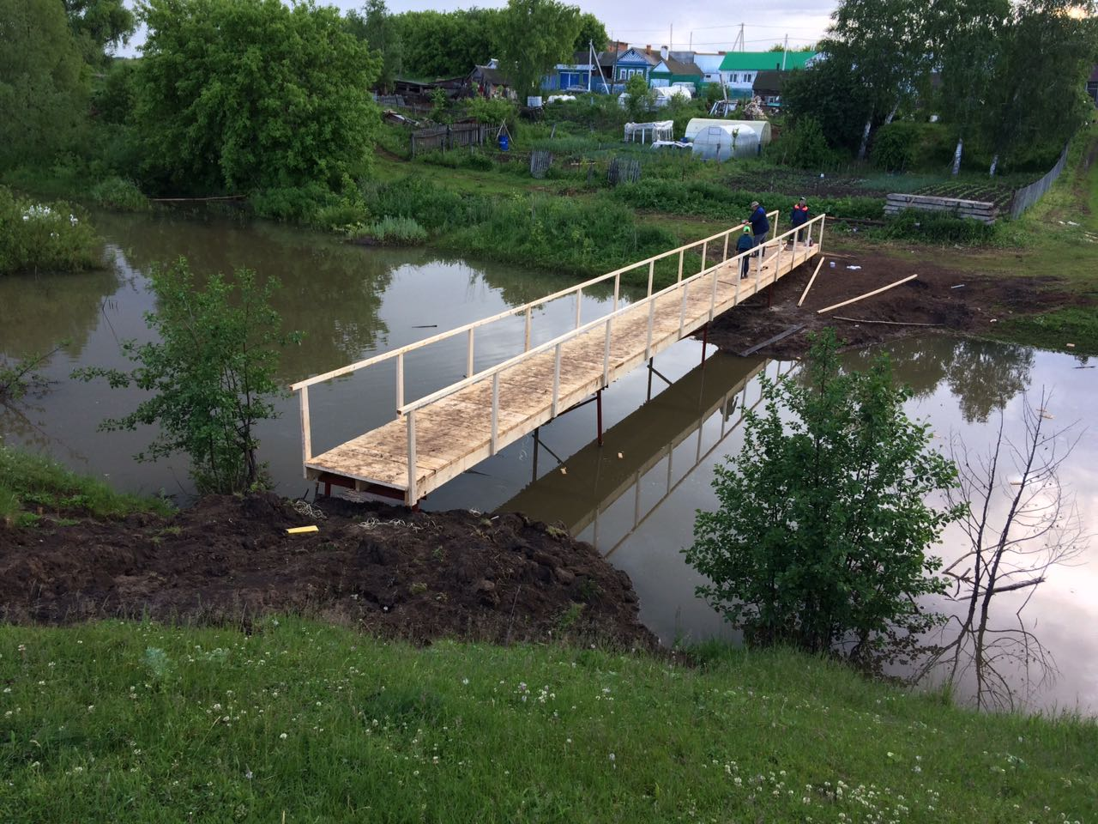
Строительство моста пешеходного в селе Малые Кайбицы ул. Центральная

Slide 68
Собрано | Средства самообложения граждан | Средства бюджета Республики Татарстан | Всего
2018 год | 169000 | 676000 | 845000

Slide 69
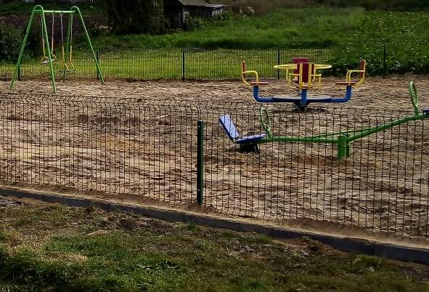
Обустройство детской площадки

Slide 70
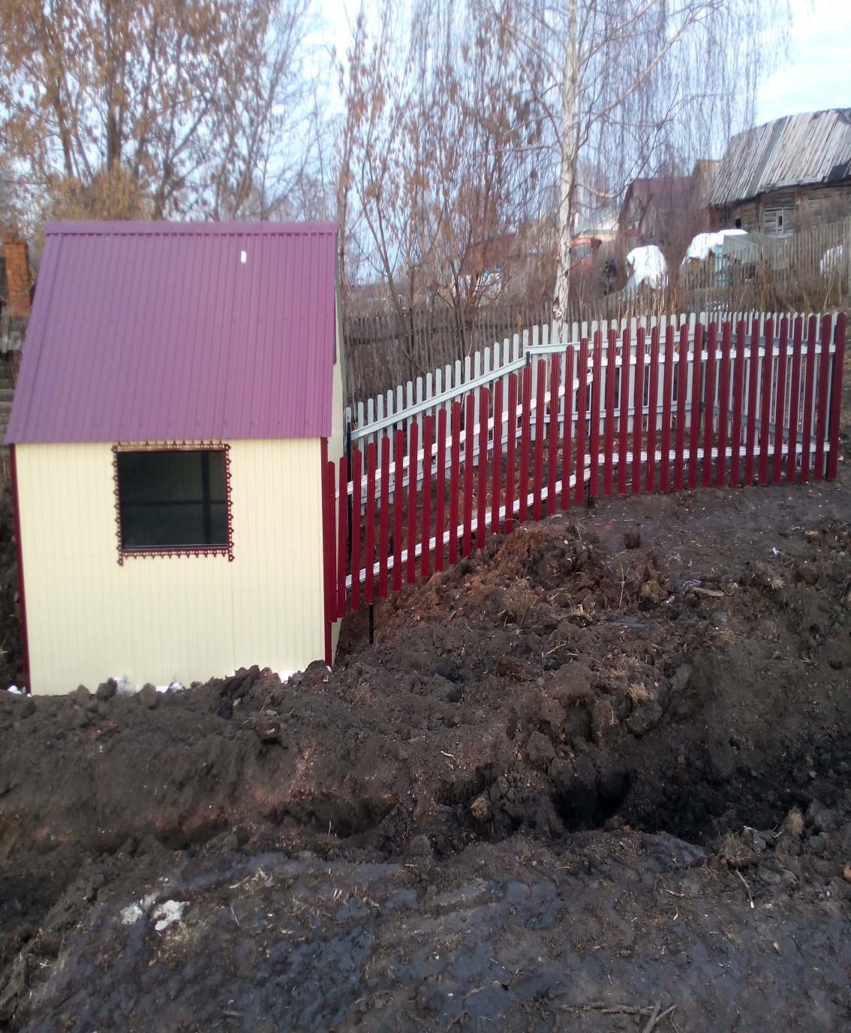
Ремонт родников: Родник «Сафа» по ул.Лесная

Slide 71
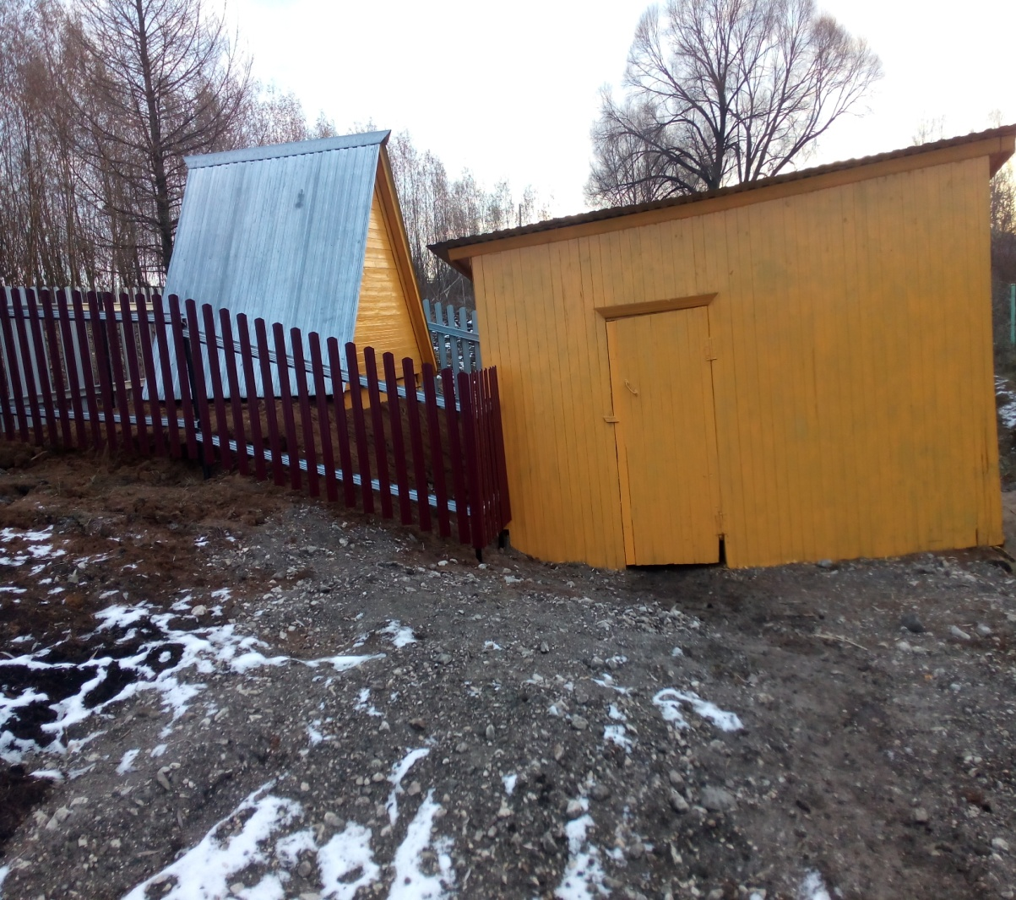
Ремонт родников: Родник «Артямби» по ул. Озерная

Slide 72
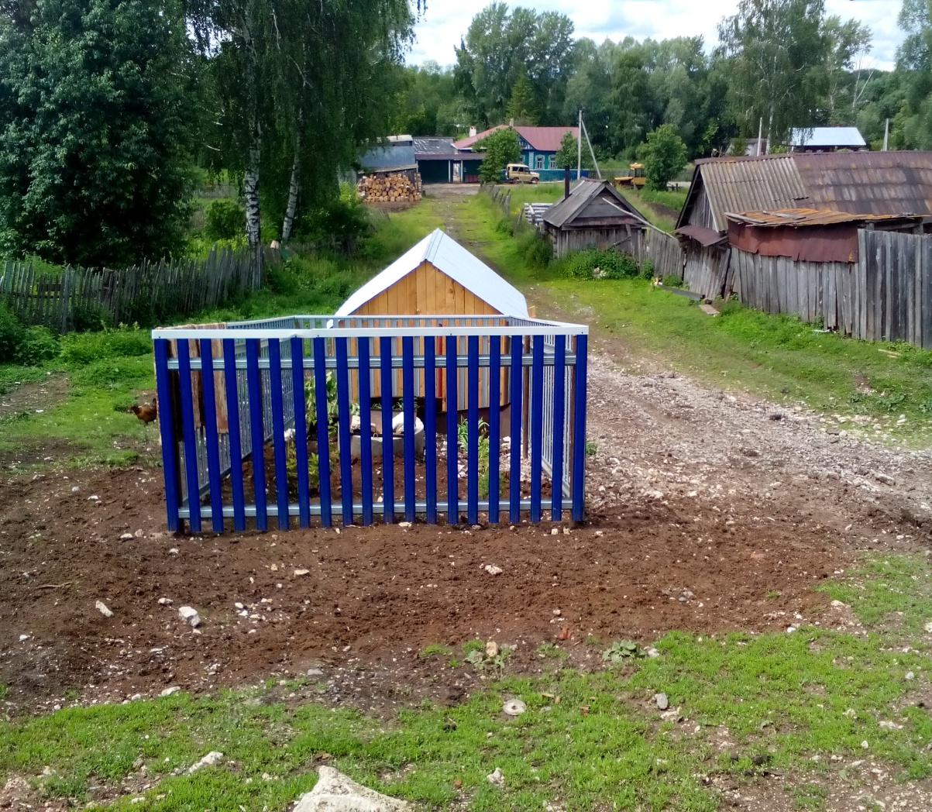
Ремонт родников: Родник «Ташлы» по ул.Тукая

Slide 73
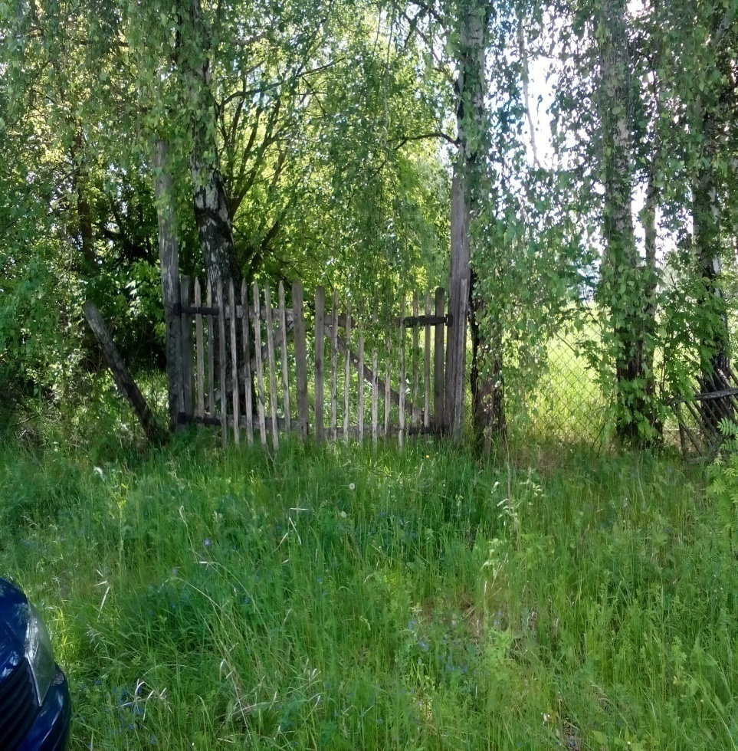
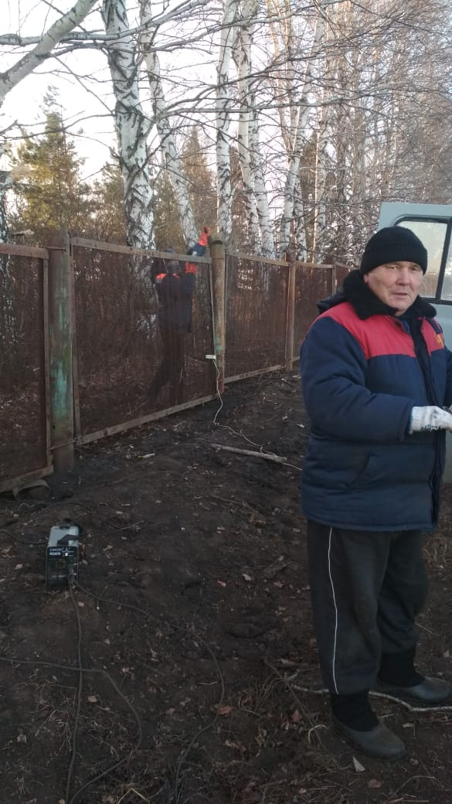
Ремонт ограждения кладбища «Изгелэр»

Slide 74
Село Эбалаково

Slide 75
Собрано | Средства самообложения граждан | Средства бюджета Республики Татарстан | Всего
2014 год | 32700 | 130800 | 163500

Slide 76
Приобретение материалов для Эбалаковского кладбище/русское/
Приобретение материалов для Эбалаковского кладбище/татарское/

Slide 77
Собрано | Средства самообложения граждан | Средства бюджета Республики Татарстан | Всего
2015 год | 39000 | 156000 | 195000

Slide 78
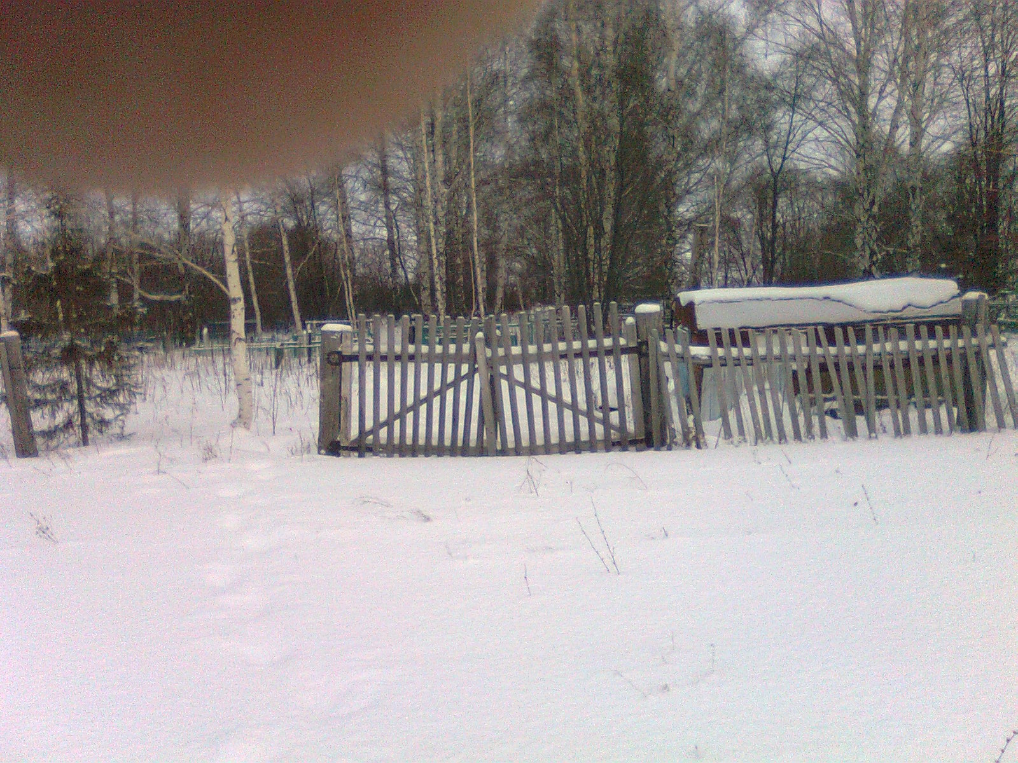
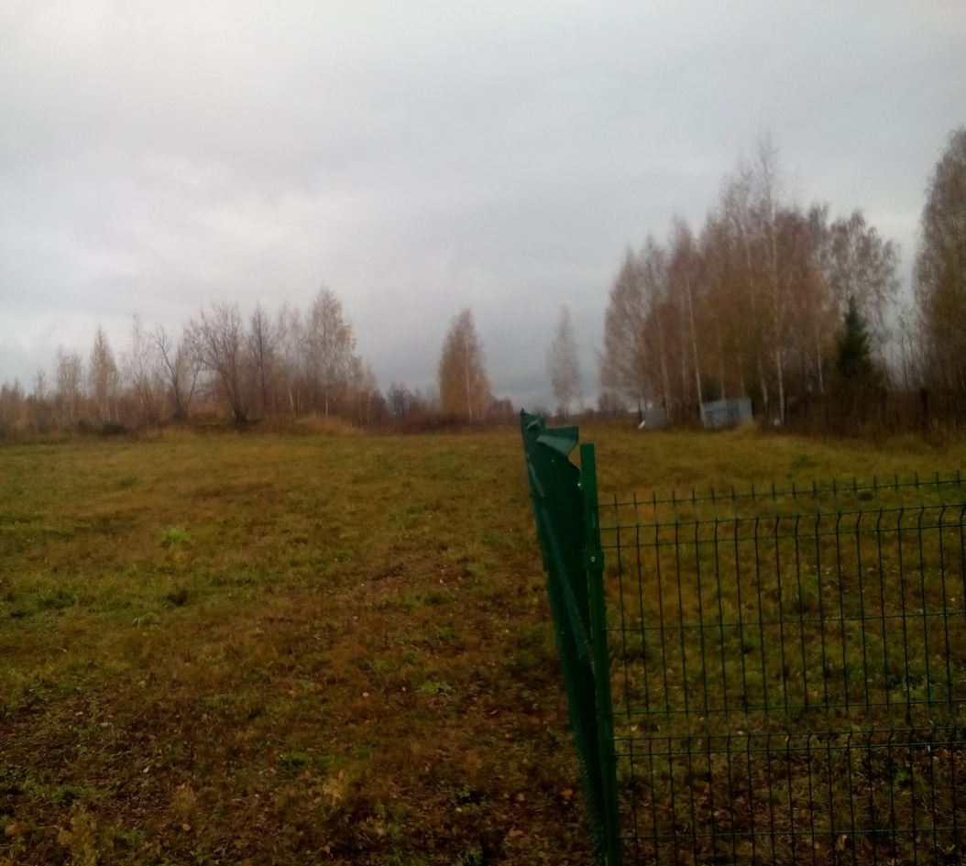
Ограждение мусульманского кладбища

Slide 79
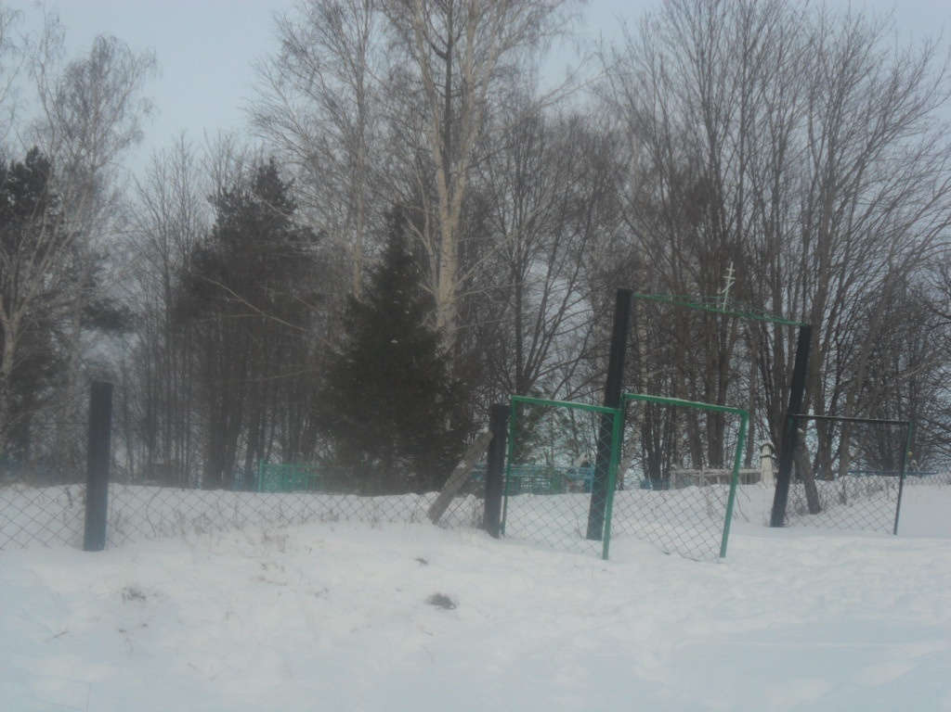
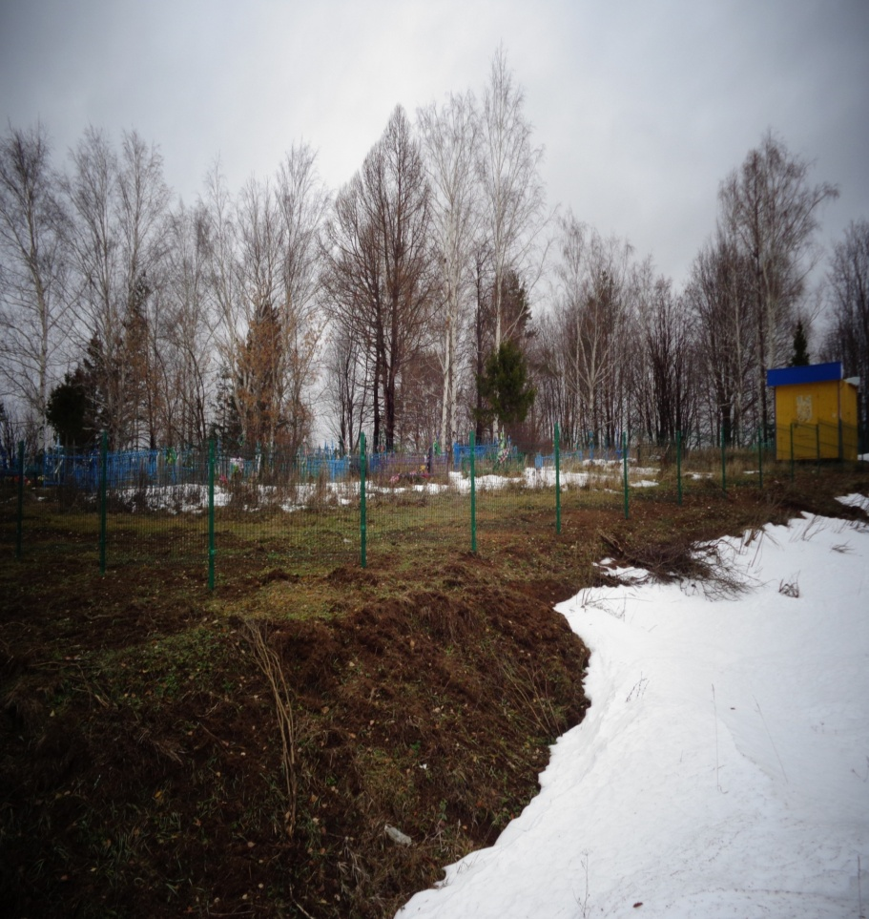
Ограждение христианского кладбища

Slide 80
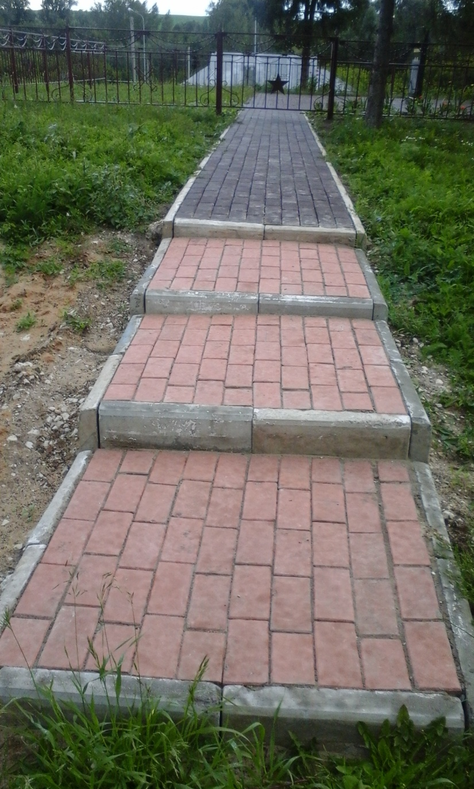
Благоустроен памятник( сделана тротуарная дорожка 13 метров)

Slide 81
Собрано | Средства самообложения граждан | Средства бюджета Республики Татарстан | Всего
2016 год | 66500 | 266000 | 326500

Slide 82
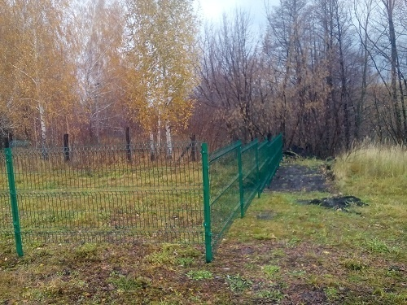
Ремонт ограждения татарского кладбища

Slide 83
Ремонт ограждения русского кладбища

Slide 84
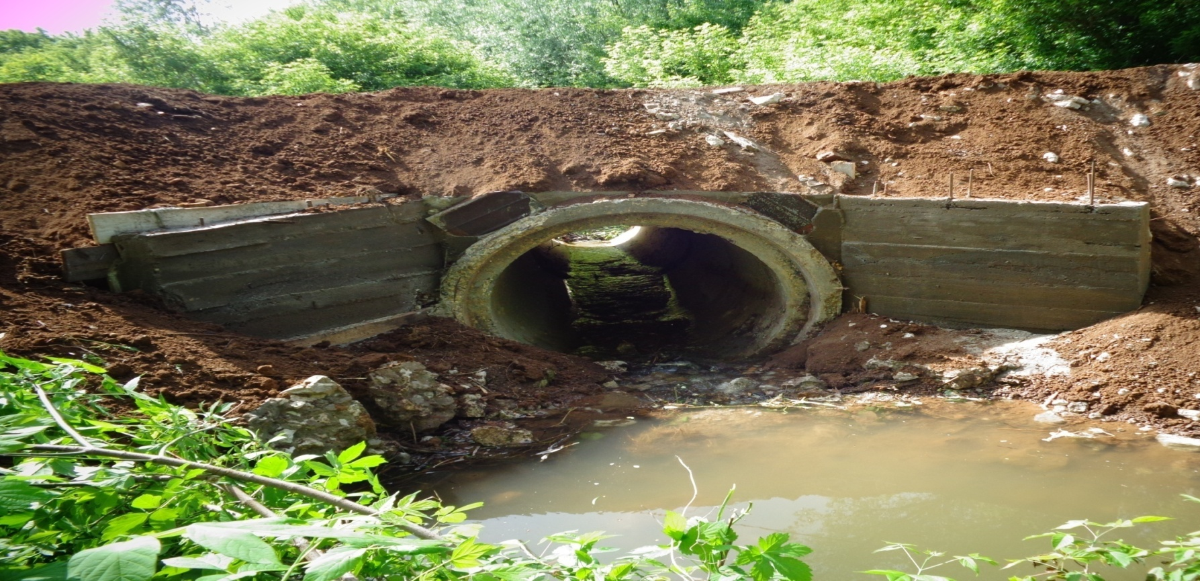
Ремонт моста с приобретением необходимых материалов

Slide 85
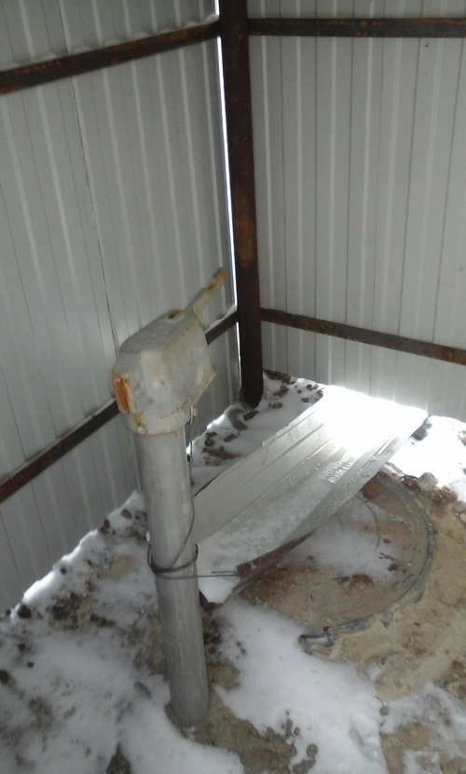
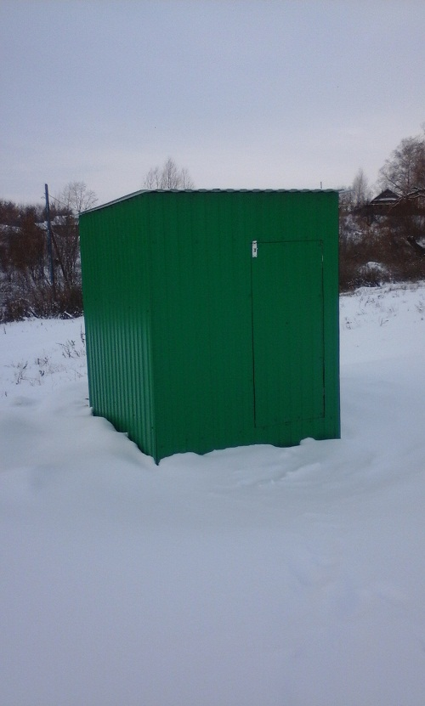
Установка водозаборной колонки

Slide 86
Собрано | Средства самообложения граждан | Средства бюджета Республики Татарстан | Всего
2017 год | 64000 | 256000 | 320000

Slide 87
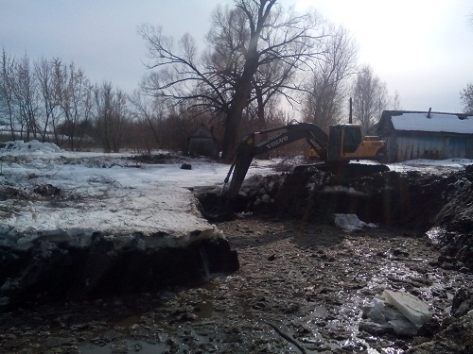
Очистка пруда

Slide 88
Ремонт и ограждение водонапорной башни

Slide 89
Собрано | Средства самообложения граждан | Средства бюджета Республики Татарстан | Всего
2018 год | 60500 | 242000 | 302500

Slide 90
Обустройство детской площадки

Slide 91
Ремонт моста

Slide 92
Село Берлибаш

Slide 93
Собрано | Средства самообложения граждан | Средства бюджета Республики Татарстан | Всего
2014 год | 42500 | 170000 | 212500

Slide 94
Приобретение материалов для Берлибашского кладбища
/ русское /
Приобретение материалов для Берлибашского кладбища/татарское/

Slide 95
Собрано | Средства самообложения граждан | Средства бюджета Республики Татарстан | Всего
2015 год | 38500 | 154000 | 192500

Slide 96
Полностью ограждено христианское кладбище

Slide 97
Отремонтирован мост

Slide 98
Собрано | Средства самообложения граждан | Средства бюджета Республики Татарстан | Всего
2016 год | 74500 | 298000 | 372500

Slide 99
Ремонт ограждения татарского кладбища

Slide 100
Очистка территории русского кладбища

Slide 101
Ремонт ограждения русского кладбища

Slide 102
Установление пожарных гидрантов в количестве 1 шт

Slide 103
Собрано | Средства самообложения граждан | Средства бюджета Республики Татарстан | Всего
2017 год | 75000 | 312 000 | 387000

Slide 104
Ремонт ограждения татарского кладбища

Slide 105
. Строительство детской площадки

Slide 106
Собрано | Средства самообложения граждан | Средства бюджета Республики Татарстан | Всего
2018 год | 69000 | 276000 | 345000

Slide 107
Обустройство детской площадки

Slide 108
Ремонт родника «Татар» в селе Берлибаш

Slide 109
Дер.Мурза Берлибаш

Slide 110
Собрано | Средства самообложения граждан | Средства бюджета Республики Татарстан | Всего
2014 год | 27900 | 111600 | 139500

Slide 111
Приобретение материалов для Мурзы Берлибашского кладбища

Slide 112
Собрано | Средства самообложения граждан | Средства бюджета Республики Татарстан | Всего
2015 год | 48000 | 192000 | 240000

Slide 113
Ограждение кладбища

Slide 114
Благоустроен и отремонтирован родник

Slide 115
Проведена ремонтно-восстановительная работа станции управления насосами

Slide 116
Установлен погружной насос

Slide 117
Собрано | Средства самообложения граждан | Средства бюджета Республики Татарстан | Всего
2016 год | 55000 | 220000 | 275000

Slide 118
Ремонт ограждения кладбища

Slide 119
Ремонт и ограждение водонапорной башни

Slide 120
Установка пожарного гидранта 1 шт

Slide 121
Собрано | Средства самообложения граждан | Средства бюджета Республики Татарстан | Всего
2017 год | 45000 | 180000 | 225000

Slide 122
Очистка несканкцинированной свалки

Slide 123
Ремонт родника

Slide 124
Собрано | Средства самообложения граждан | Средства бюджета Республики Татарстан | Всего
2018 год | 52500 | 210000 | 262500

Slide 125
Обустройство детской площадки

Slide 126
.Установка оборудования для огранечения проезда грузовых автомашин и тракторов

Slide 127
По всем населенным пунктам выполнен ремонт уличного освещения с 2014 по 2018 год

Slide 128
Зимняя очистка дорог от снега
Благоустройство придорожных полос

Slide 129
РЕФЕРЕНДУМ ЗА 5 ЛЕТ
Года | Средства самообложения граждан | Средства бюджета Республики Татарстан | Всего
2014 | 192000 | 768000 | 960000
2015 | 378500 | 1514000 | 1892500
2016 | 369000 | 1476000 | 1845000
2017 | 363000 | 1452000 | 1815000
2018 | 351000 | 1404000 | 1755000
Всего | 1653000 | 6614000 | 8267000

Slide 130
РЕФЕРЕНДУМ
2019 год
Собрано 350 тысяч рублей
Поступило от Республики 1 400 000 рублей
Общая сумма составило: 1 750 000 тысяч рублей

Slide 131
Село Малые Кайбицы

Slide 132
Собрано | Средства самообложения граждан | Средства бюджета Республики Татарстан | Всего
2019 год | 165500 | 662000 | 827500

Slide 133
Обустройство детской площадки
Подрядчик: КФХ Зиннуров Фарид Рашитович

Slide 134
Очистка территории санкционированных и несанкционированных свалок Подрядчик: КФХ Зиннуров Фарид Рашитович

Slide 135
Ремонт ограждения кладбища «Изгелэр»
Подрядчик: КФХ Зиннуров Фарид Рашитович

Slide 136
Ремонт моста Подрядчик: КФХ Зиннуров Фарид Рашитович

Slide 137
Приведение в нормативное состояние щебеночной дороги, подъезд подрядчик:ИП Хикматуллин Р.Т.

Slide 138
Село Берлибаш

Slide 139
Собрано | Средства самообложения граждан | Средства бюджета Республики Татарстан | Всего
2019 год | 71000 | 284000 | 355000

Slide 140
Щебеночная дорога по ул. Центральная Подрядчик:ИП Хикматуллин

Slide 141
Установка пожарного гидранта Подрядчик: КФХ Зиннуров Фарид Рашитович
Установка пожарного гидранта

Slide 142
Село Эбалаково

Slide 143
Собрано | Средства самообложения граждан | Средства бюджета Республики Татарстан | Всего
2019 год | 62000 | 248000 | 310500

Slide 144
Обустройство детской площадки ООО Романа Плюс

Slide 145
Ремонт щебеночного покрытия дороги по ул. Набережная Подрядчик:ИП Хикматуллин Р.Т.

Slide 146
Дер.Мурза Берлибаш

Slide 147
Собрано | Средства самообложения граждан | Средства бюджета Республики Татарстан | Всего
2019 год | 51500 | 206000 | 257500

Slide 148
Обустройство детской площадки
Подрядчик:ООО Романа Плюс

Slide 149
Ремонт щебеночного покрытия по ул Первомайская 1 км Подрядчик:ИП Хикматуллин Р.Т.

Slide 150
По всем населенным пунктам выполнена:
Установка уличных указателей подрядчик ИП Гарафутдинов Фаниль Фирдаусович

Slide 151
Ремонт уличного освещения
Работу выполнил Низамов Рафаэль Ильдарович

Slide 152
Содержание автомобильных дорог в границах всех населенных пунктов поселения
Из них по благоустройство придорожных полос (косьба) летний период
Из них на очистку снега
Подрядчик КФХ Зиннуров Фарид Рашитович

Slide 153
Вопросы местного значения, осуществляемые с привлечением средств самообложения выдвинутые на сходах граждан 2020 год

Slide 156
В селе Берлибаш
ремонт уличного освещения с приобретением материалов;
очистка территорий свалок населенных пунктов поселения;
ремонт моста с приобретением материалов;
ремонт водопроводных сетей с приобретением материалов;
содержание автомобильных дорог в границах населенных пунктов поселения.

Slide 157
В селе Малые Кайбицы
ремонт уличного освещения с приобретением материалов;
очистка территорий свалок населенных пунктов поселения;
ремонт водопроводных сетей с приобретением материалов;
приведение в нормативное состояние дорог с приобретением материалов;
содержание автомобильных дорог в границах населенных пунктов поселения;
строительство помещения ритуальных услуг с приобретением материалов;
очистка и ремонт кладбищ с приобретением материалов

Slide 158
В селе Эбалаково
ремонт уличного освещения с приобретением материалов;
очистка территорий свалок населенных пунктов поселения;
ремонт и благоустройство колонок с приобретением материалов;
благоустройство родника с приобретением материалов;
содержание автомобильных дорог в границах населенных пунктов поселения.»

Slide 159
В деревне Мурза Берлибаш
ремонт уличного освещения с приобретением материалов;
ремонт водопроводных сетей с приобретением материалов;
содержание автомобильных дорог в границах населенных пунктов поселения

Slide 160
БЛАГОУСТРОЙСТВО

Slide 164
Гидротехнические сооружения

Slide 168
Цифровое эфирное телевидение стало доступно в каждом населенном пункте.

Slide 169
Демографическая ситуация

Slide 170
Естественная убыль населения за 5 лет
Населенный пункт | 2015 умерло | 2016 умерло | 2017 умерло | 2018 умерло | 2019 умерло
Малые Кайбицы | 3 | 5 | 2 | 5 | 13
Эбалаково | 3 | 3 | 7 | 5 | 4
Берлибаши | 4 | 6 | 5 | 2 | 1
Мурза Берлибаши | 2 | 3 | 3 | 4 | 1
итого | 12 | 17 | 17 | 16 | 19

Slide 171
Рождение за 5 лет
Населенный пункт | Количество женщин детородного возраста по поселению | 2015 родилось | 2016 родилось | 2017 родилось | 2018 родилось | 2019 родилось
Малые Кайбицы | 62 | 1 | 0 | 3 | 4 | 5
Эбалаково | 24 | 2 | 1 | 1 | 2 | 0
Берлибаши | 23 | 1 | 0 | 0 | 3 | 3
Мурза Берлибаши | 13 | 0 | 1 | 2 | 0 | 1
Итого | 122 | 4 | 2 | 6 | 9 | 9

Slide 172
Рождение за 5 лет
 | Количество женщин детородного возраста по поселению | 2015 родилось | 2016 родилось | 2017 родилось | 2018 родилось
Малые Кайбицы | 62 | 1 | 0 | 3 | 4
Эбалаково | 24 | 2 | 1 | 1 | 2
Берлибаши | 23 | 1 | 0 | 0 | 3
Мурза Берлибаши | 13 | 0 | 1 | 2 | 0
итого | 122 | 4 | 2 | 6 | 9

Slide 174
Дети дошкольного возраста
Населенный пункт | 2015г. | 2016г. | 2017г. | 2018 | 2019
Эбалаково | 20 | 17 | 21 | 17 | 13
Малые Кайбицы | 21 | 27 | 28 | 18 | 30
Берлибаш | 18 | 16 | 16 | 18 | 14
Мурза Берлибаш | 6 | 6 | 8 | 6 | 4
Итого | 65 | 66 | 73 | 59 | 61

Slide 175
Культурная жизнь села

Slide 179
ПРИЗЫВ В РЯДЫ ВООРУЖЕННЫХ СИЛ

Slide 181
Отдав свой долг Родине вернулись

Slide 182
ПОЖАРНАЯ БЕЗОПАСНОСТЬ

Slide 183
СОЦИАЛЬНОЕ ОБСЛУЖИВАНИЕ

Slide 191
Отпраздновавшие свои 90,95 летние юбилеи

Slide 194
Чествование юбиляров в кафе « Райхан»

Slide 195
Участники ВОВ

Slide 196
УЧАСТНИКИ ВОЙНЫ АФГАНА И ЧЕЧНИ

Slide 197
Почтили память погибшему воину Афгана в дер.Мурза Берлибаш Бурганову Рафилю Искандаровичу

Slide 199
ДУХОВНАЯ ЖИЗНЬ СЕЛА

Slide 200
ПЕНСИОННОЕ ОБЕСПЕЧЕНИЕ

Slide 202
ВВОД ЖИЛЬЯ

Slide 203
№ пп | Наименование объекта и выполненных работ | мощность | Бюджет РТ тыс. р. | Местный бюджет и собственные средства
I | Строительство жилья Всего сдано 2 дома ИЖС | 216,7 кв.м. . |  | 6 200 590 рублей
2 | Субсидию на строительство получили 4 семьи На очереди на вступление в программу строительства жилья для молодых семей и граждан, проживающих в сельской местности стоят 5 семей. |  | 3 539 350 рублей

Slide 204
МЕРОПРИЯТИЯ:

Slide 206
Сабантуй 2019

Slide 218
ВЗАИМОДЕЙСТВИЕ С РУКОВОДИТЕЛЯМИ УЧРЕЖДЕНИЙ И ОРГАНИЗАЦИЙ

Slide 219
Благоустройство сельского поселения цели и задачи:
По республиканской программе предусмотрено:
- строительство универсальной спортивной площадки в н.п. Берлибаш на сумму – 2200,0 тыс. руб.
По программе восстановления уличного освещения планируется:
- замена светильников в н.п. Мурза Берлибаш в количестве 12 шт. на сумму – 353,1 тыс. руб.;
- замена светильников в н.п. Малые Кайбицы в количестве 16 шт. на сумму – 228,8 тыс. руб.;
- замена светильников в н.п. Эбалаково в количестве 16 шт. на сумму – 421,190 тыс. руб.
По республиканской программе приведения дорожно-уличной сети в нормативное состояние планируется:
-укладка асфальтобетонного покрытия по ул. Школьная н.п. Берлибаш, протяженностью 0,433 км на сумму 3611,634 тыс. руб.;

Slide 220
Спасибо за внимание!

